Slide 2
SUBSECRETARÍA DE CONTROL Y AUDITORÍA DE LA GESTIÓN PÚBLICA
UNIDAD DE OPERACIÓN REGIONAL Y CONTRALORÍA SOCIAL
Sistema Informático de Contraloría Social
(SICS Ver. 2.0)
Manual de Usuario
(Instancia Normativa)
Dirección General Adjunta de Contraloría Social

Slide 3
Introducción
De acuerdo con los Lineamientos para la Promoción y Operación de la Contraloría Social en los Programas Federales de Desarrollo Social publicados en el Diario Oficial de la Federación el 11 de abril de 2008: Establece que la herramienta para la administración de todas las actividades de Contraloría Social es el Sistema Informático de Contraloría Social (SICS).
El Sistema Informático de Contraloría Social (SICS) “Versión 2” fue diseñado con el objetivo de mejorar el proceso de reporte de las acciones de Contraloría Social que llevan a cabo los Programas de Desarrollo Social sujetos a Reglas de Operación, esta versión incorpora las experiencias de los usuarios de las Instancias Normativas como de las Ejecutoras, dando como resultado un sistema más ágil, más completo, cubriendo todos los procesos operativos que integran la Contraloría Social, es un sistema más atractivo a los usuarios, ya que lo invita interactuar de manera sencilla y rápida, esto se ve reflejado en una disminución en el tiempo de captura debido a que las interfaces son más rápidas.

Slide 4
ÌNDICE
Introducción……………………….………………………………………………. 2
Objetivo………………………………….............. ………………………................ 5
Aspectos Técnicos……………………………..……………………………………. 6
Proceso 1: Ingreso al SICS………….............................................................................7
Proceso 2: Validación de Documentos Básicos……………………………...............9
Proceso 3: Observaciones a los Documentos Básicos…..………………………..…33
Proceso 4: Registro de Ejecutoras y Usuarios…………………….……....................45
Proceso 5: Consulta de Ejecutoras y Usuarios…..................................................... 52
Proceso 6: Registro de Presupuesto………………………………...…….................59
Proceso 7: Registro de Materiales de Difusión……………………………..………70

Slide 5
Proceso 8: Consulta y/o Modificaciones a los Materiales de Difusión…..….……....79
Proceso 9: Asignación de Materiales de Difusión a Ejecutoras…………………......86
Proceso 10: Registro de los Materiales de Capacitación ………………………….....92
Proceso 11: Consulta y/o Modificaciones en los Materiales de Capacitación……..101
Proceso 12: Asignación de Materiales de Capacitación a Ejecutoras……………….110
Proceso 13: Registro de Eventos de Capacitación realizados por la IN……………..116
Proceso 14: Consulta y/o modificación de los eventos de Capacitación…………...122
Proceso 15: Monitoreo de Materiales de Difusión y Capacitación…………………129
Proceso 16: Captura de Preguntas de Cédula de Vigilancia e Informe Anual……...137
Proceso 17: Consulta de Cédulas de Vigilancia e Informes Anuales capturados…...144
Proceso 18: Descargar las respuestas de las Cédulas de Vigilancia e Informe Anual146
Proceso 19:: Reportes generados por el SICS………………………………………...151

Slide 6
Proceso 20: Registro de actividades en que puede apoyar el OEC a las Ejecutoras....163
Proceso 21: Cambio de Password…………………………………………………... 172
Módulos Para Monitorear a las Ejecutoras
Proceso 1: Seguimiento a los Programas Estatales de Trabajo (PETCS)…………….175
Proceso 2: Consulta de apoyos, obras, servicios capturados por la Ejecutora………177
Proceso 3 : Comités capturados en el SICS…………………………………………..181
Proceso 4: Consulta de Seguimiento de Acuerdos…………………..………………187

Slide 7
Objetivo
Ofrecer al Usuario responsable de operar el SICS, una herramienta de apoyo que promueva la captura correcta de la información de las actividades de Contraloría Social llevadas a cabo.

Slide 8
Aspectos Técnicos
El sistema funciona con cualquier navegador (Chrome en su última versión, Safari, Mozilla, Internet Explorer 9 o superior).
Los archivos que se adjunten no deben ser mayores a 2 Megabytes.
El nombre de los archivos a adjuntar debe tener máximo 20 caracteres.
El SICS acepta diversos tipos de archivos electrónicos: Excel, Word, PowerPoint, PDF, JPG.
Para su operación se requiere de una conexión a Internet eficiente.
La última versión del java, la cual se puede descargar desde http://www.java.com/es/download/

Slide 9
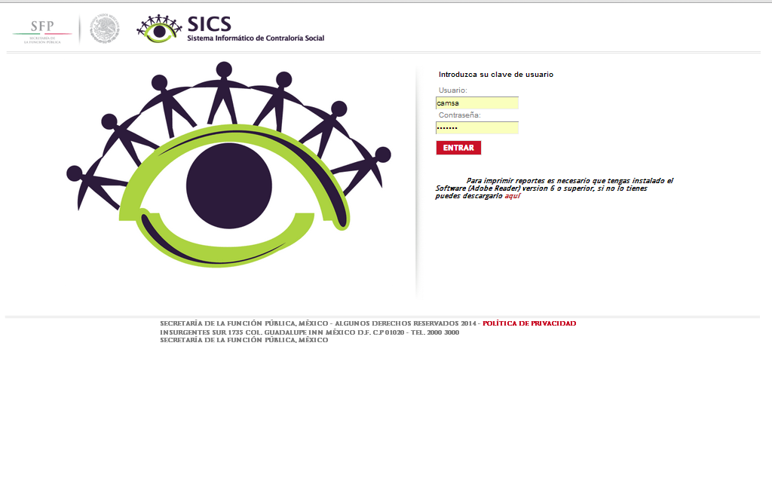
PROCESO 1: INGRESO AL SICS
Se ingresa al Sistema Informático de Contraloría Social (SICS) Versión 2, mediante la siguiente dirección electrónica http://sics.funcionpublica.gob.mx ,una vez registrada la dirección electrónica se mostrará la página de inicio. Para entrar es necesario una clave de usuario y contraseña, la cual es otorgada por la Secretaría de la Función Pública.
Ingreso al SICS

Slide 10
El sistema despliega los diferentes módulos que lo integran.
A continuación se describen de manera general la funcionalidad de cada uno de los módulos relacionados con las Instancias Normativas:
Estructura Operativa: Plantilla diseñada para que la Instancia Normativa capture sus Ejecutoras, así como sus usuarios.
Documentación: Plantilla diseñada para adjuntar los Documentos Básicos (Esquema, Guía Operativa y PATCS) para su validación por parte de la Secretaría de la Función Pública y una plantilla en la que se completa la información de 9 actividades básicas de contraloría social que han sido preseleccionadas con el propósito de monitorear su cumplimiento.

Slide 11
PETCS: Plantilla de consulta en donde la Instancia Normativa puede monitorear la información de 9 actividades básicas de contraloría social que han sido preseleccionadas que fueron capturadas por la Ejecutora.
Presupuesto: Plantilla en donde se registran la información del presupuesto (Población Objetivo, Total Población Nacional Programada Mujeres, Total Población Nacional Programada Hombres, Presupuesto Autorizado en el PEF, Presupuesto a Vigilar por la Contraloría Social), así como la distribución entre sus Ejecutoras.
Apoyos: Plantilla de Consulta en donde se pueden visualizar los beneficio (apoyo, obra o servicio) que van a vigilar los Comités de Contraloría Social.
Materiales: Plantillas en la que se registran y asignan los materiales de difusión y capacitación elaborados por la Instancia Normativa. Adicionalmente en el modulo de capacitación se registran las actividades de capacitación realizadas.
Comités: Plantilla de consulta donde se pueden visualizar los comités que han sido capturados por las Ejecutoras, así como el seguimiento de Acuerdos.
Administración: Plantilla diseñada para cambiar la contraseña del usuario si así lo desea.
Cédulas de Vigilancia e Informes Anuales: En este modulo se capturan las preguntas correspondientes a la Instancia Normativa para que quede integrada totalmente la Cédula de Vigilancia así como las preguntas del Informe Anual .
Reportes: Se consulta y se generan reportes sobre la información capturada en los diferentes módulos de las Ejecutoras y que sirven a la Instancia Normativa para realizar un monitoreo oportuno.
Actividades del OEC: Plantilla donde la Instancia Normativa registra el apoyo que desea recibir por parte de los Órganos Estatales de Control (OEC) para sus Ejecutoras.

Slide 12
PROCESO: VALIDACIÓN DE DOCUMENTOS BÁSICOS
Módulo: Documentación
Funcionalidad: Se adjuntan los Documentos Básicos de Contraloría Social (Esquema, Guía Operativa y PATCS), para su validación por parte de la Secretaría de la Función Pública. Adicionalmente tiene una plantilla en la que se completa la información de 9 actividades básicas de contraloría social que han sido preseleccionadas con el propósito de monitorear su cumplimiento.
Para adjuntar los documentos básicos se selecciona Documentación y se da clic en Capturar Documentación.

Slide 13
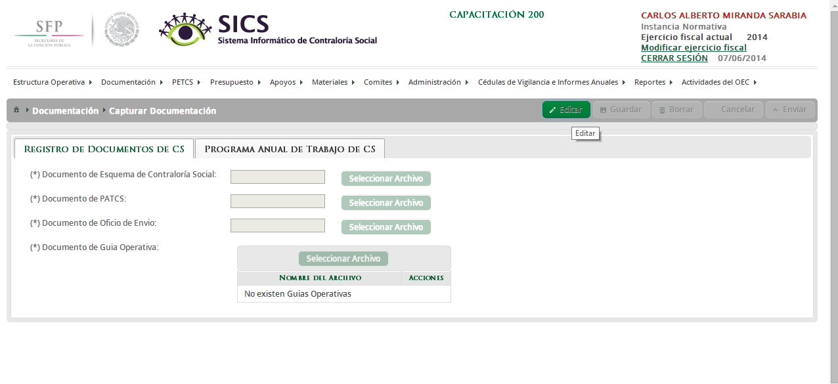
Esta pantalla esta integrada por dos secciones Registro de Documentos de CS y Programa Anual de Trabajo de CS, en la sección Registro de Documentos de CS se podrán adjuntar los Documentos Básicos (Esquema, Guía Operativa, PATCS); para activar la pantalla se da clic en Editar.

Slide 14
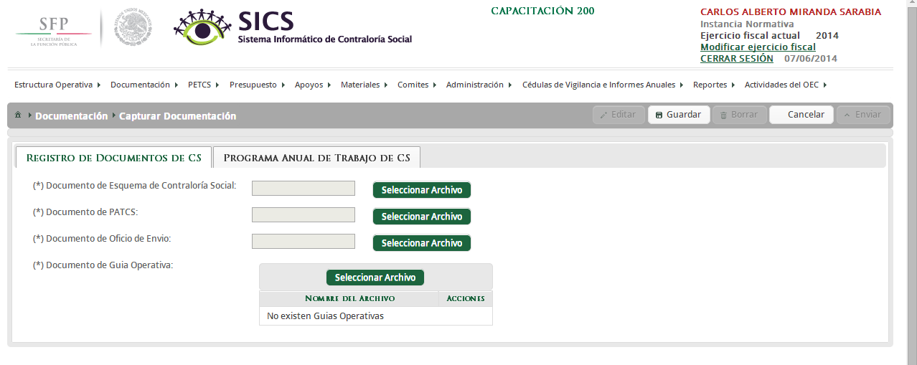
Una vez activada la pantalla se da clic en Seleccionar archivo.

Slide 15
Ya que se da clic en Seleccionar archivo aparece la siguiente pantalla, dar un clic en Seleccionar Archivo a Transferir.

Slide 16
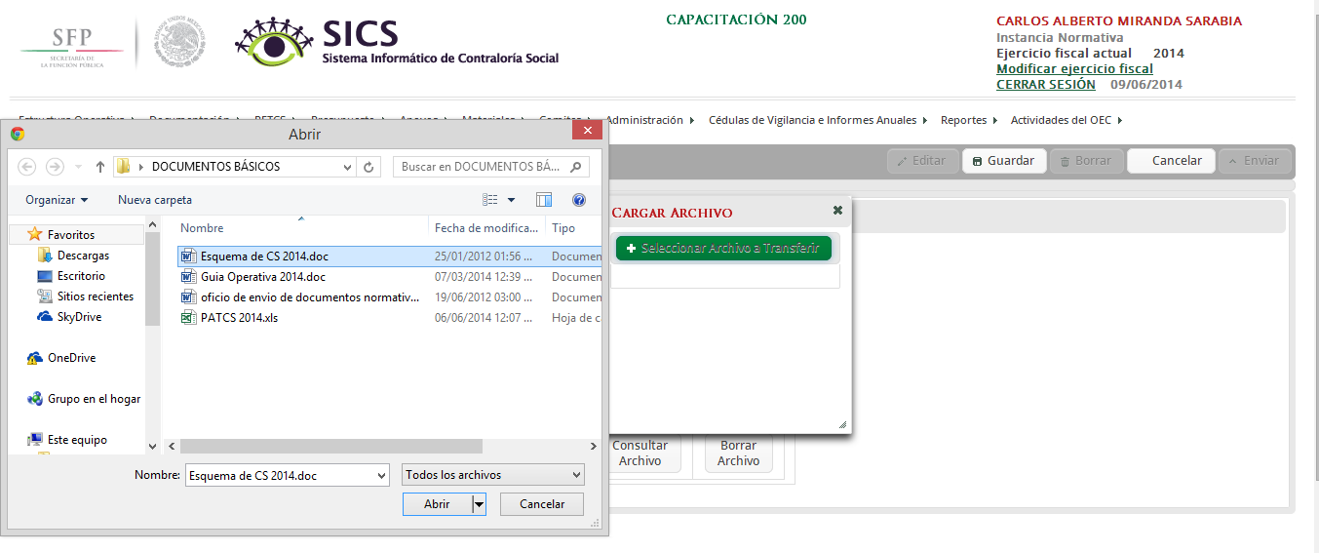
Ya que se da clic en Seleccionar Archivo a Transferir, se busca el archivo a adjuntar, una vez localizado se da clic en Abrir.

Slide 17
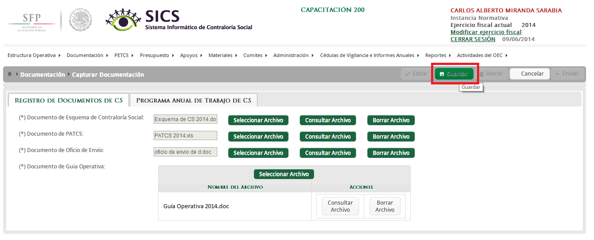
Ya que se adjuntan todos los archivos se da clic en Guardar.

Slide 18
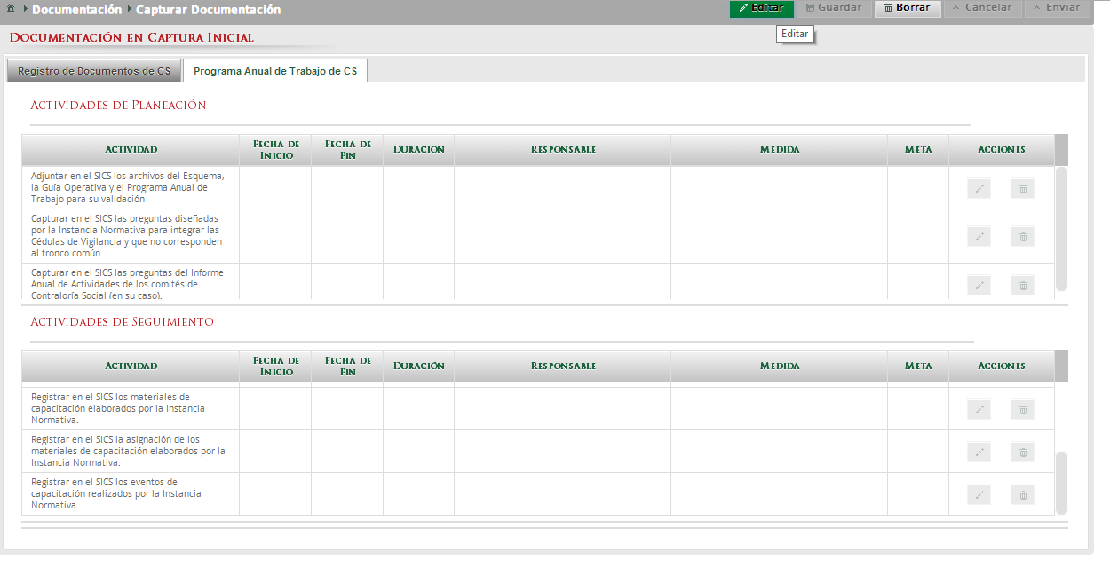
Dar clic en la sección Programa Anual de Trabajo de CS, a continuación dar un clic Editar para activar la pantalla.

Slide 19
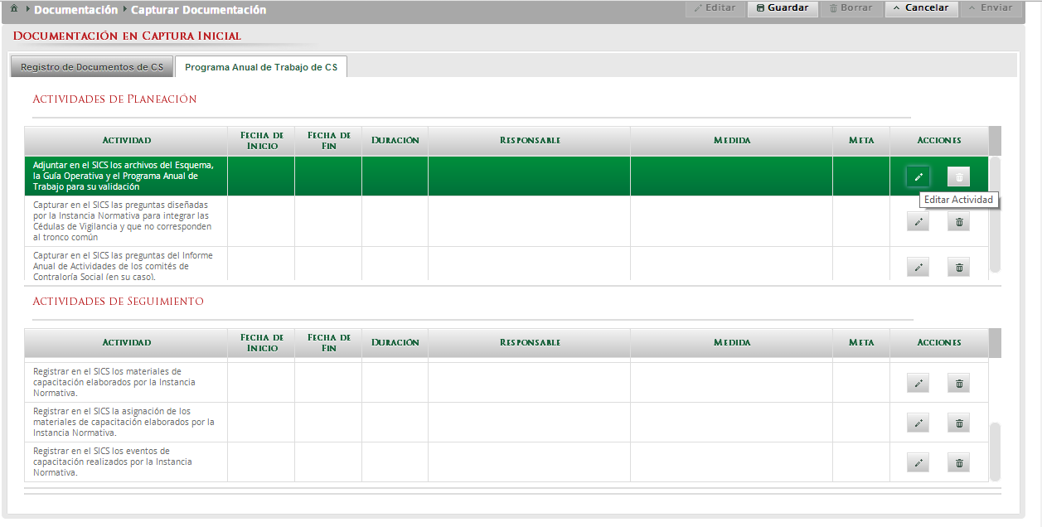
Dar clic en el icono “Editar Actividad” , para que despliegue la actividad y poder completar la información faltante.

Slide 20
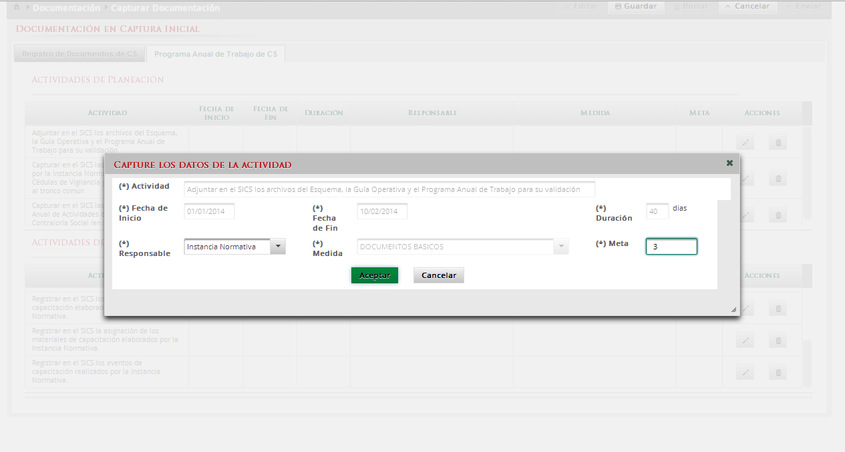
En la pantalla “Capture los Datos de la Actividad”, seleccione Fecha de Inicio, Fecha Fin y capture la meta, dar clic en Guardar cuando haya completado la información de los campos solicitados.

Slide 21
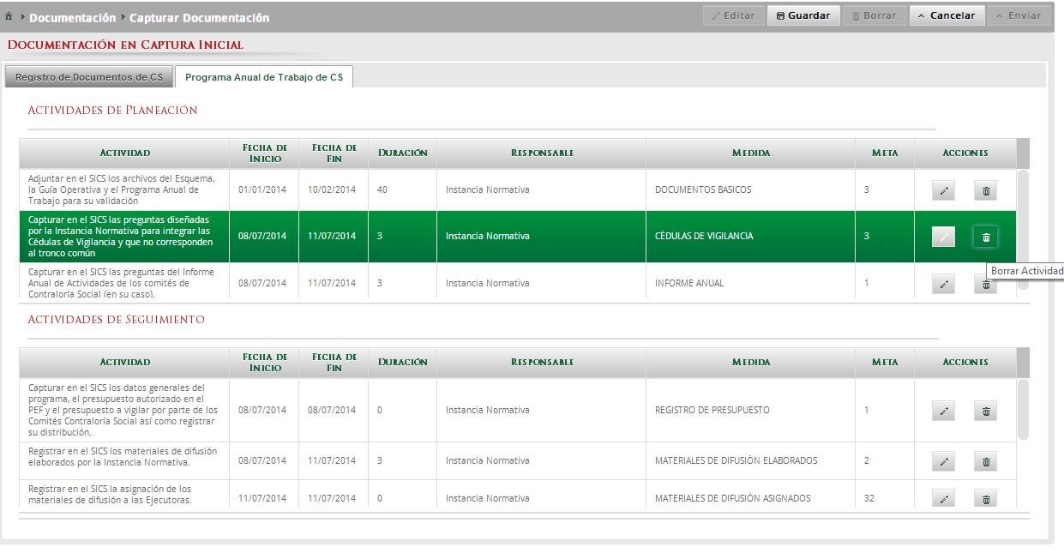
Dar clic en el icono “Borrar Actividad” , solo en el caso de que desee eliminar la información capturada en una actividad en específico.

Slide 22
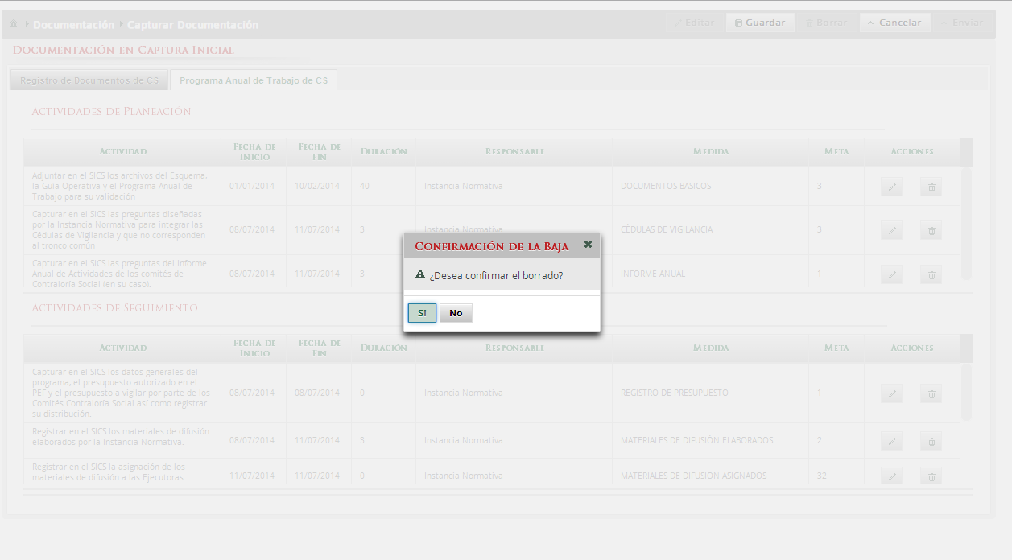
Dar clic en el icono Si para confirmar el borrado de la información que fue capturada.

Slide 23
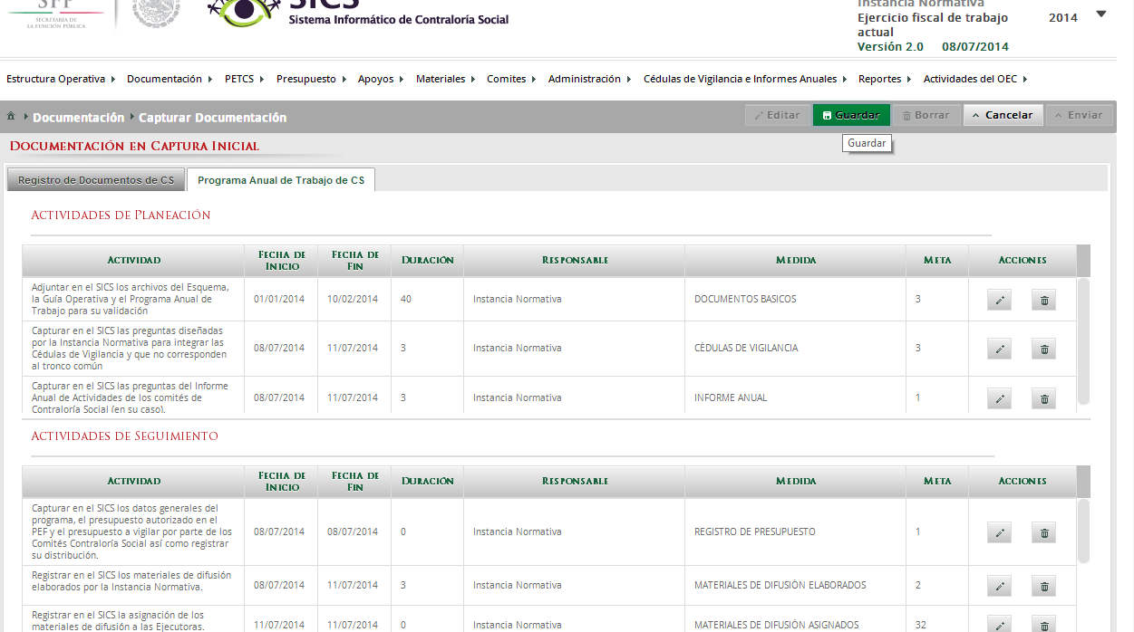
Dar clic en el icono Guardar cuando haya completado de capturar la información faltante.

Slide 24
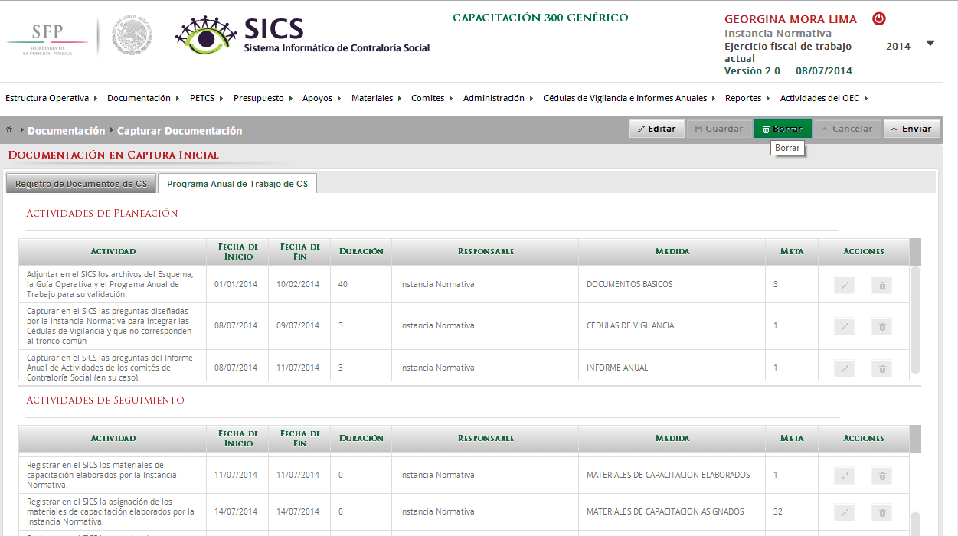
Si desea borrar toda la información que capturó de las 9 actividades preseleccionadas, dar clic en el icono Borrar.

Slide 25
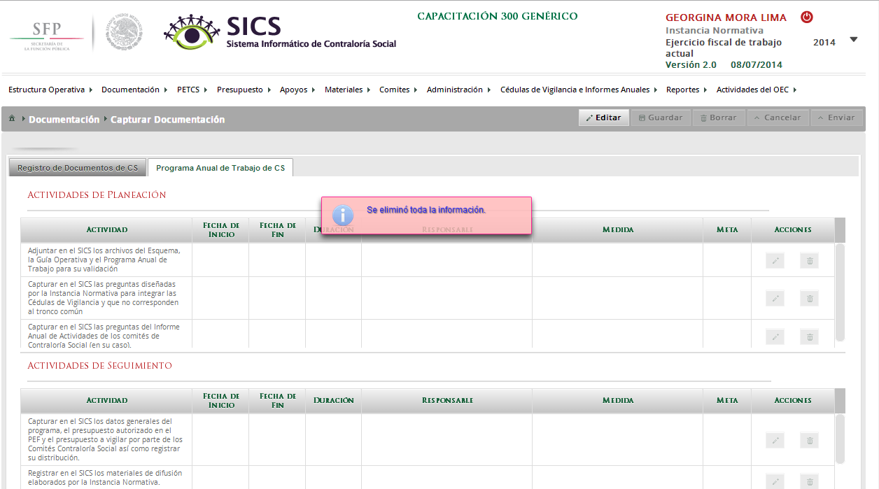
El sistema muestra el siguiente mensaje de que se elimino toda la información.

Slide 26
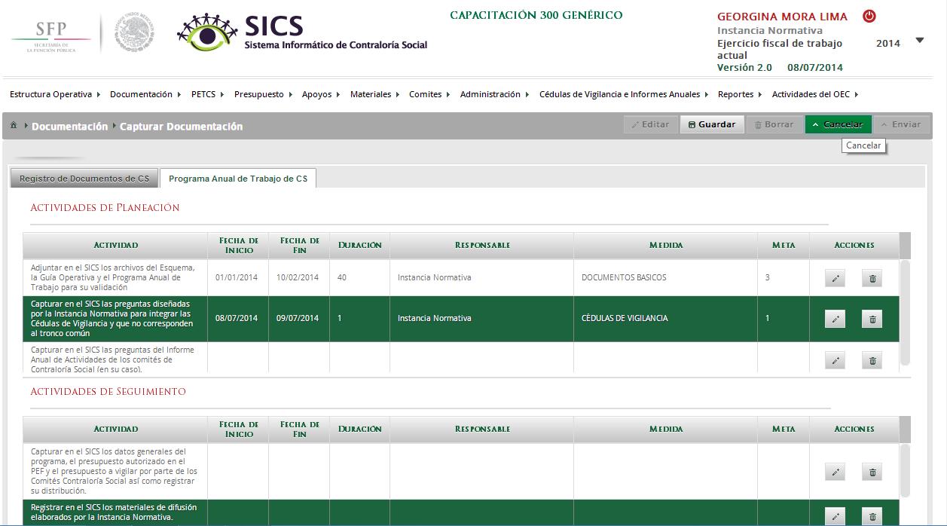
Existe otra opción de borrar la información capturada en las actividades preseleccionadas, dar clic en la actividad a borrar y a continuación, dar clic en el icono Cancelar, hacer este proceso por cada una de las actividades a borrar.

Slide 27
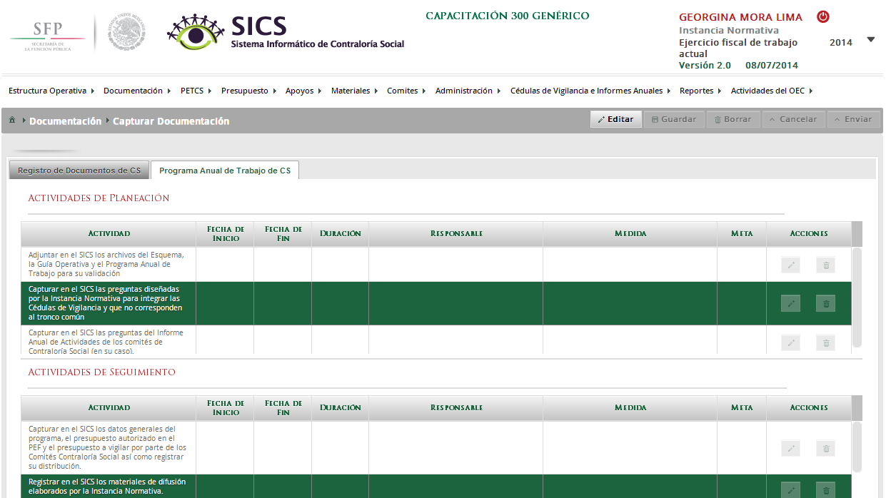
Ya que se borro la información registrada, dar clic en Editar para iniciar nuevamente con la captura de los datos faltantes.

Slide 28
Dar clic en Guardar, ya que se haya capturado toda la información de las 9 actividades preseleccionadas.

Slide 29
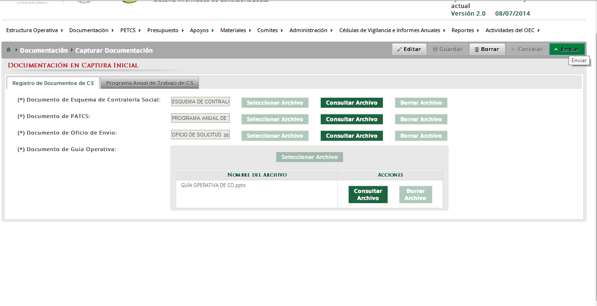
Después de dar clic en Guardar se activa el icono Enviar, sí este icono no se activa es que falta capturar alguna información, dar clic en Enviar ya que se haya no haya faltado ningún dato para que la pueda recibir la Secretaría de la Función Pública para la posterior validación de los Documentos Básicos (Esquema, Guía Operativa y PATCS)

Slide 30
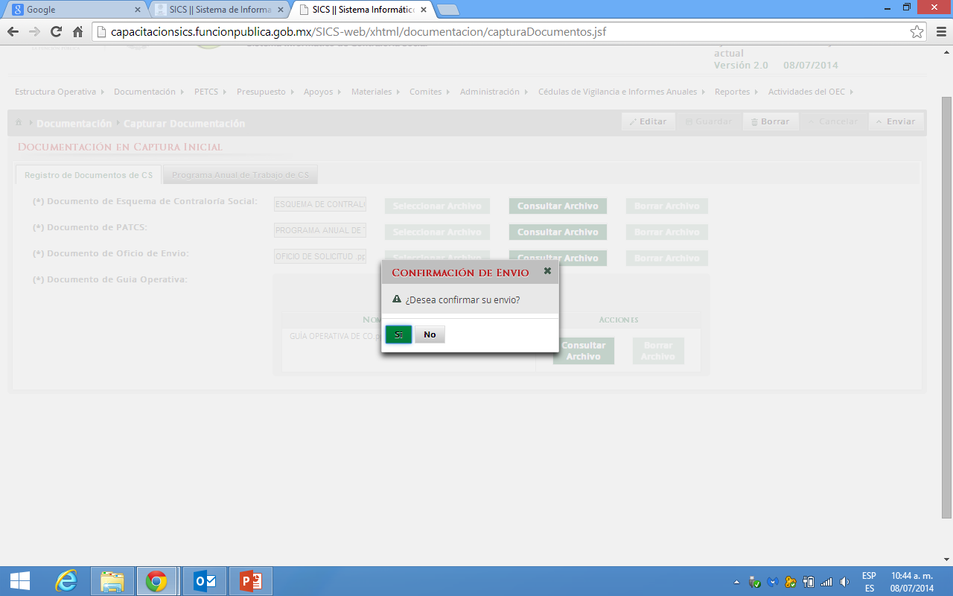
Dar clic en el icono Si para confirmar el envío de los Documentos Básicos para su validación.

Slide 31
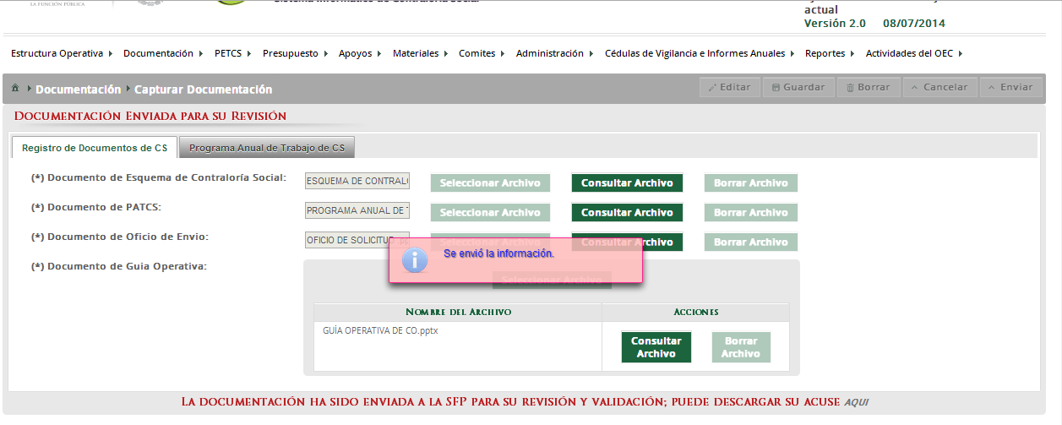
El sistema muestra el siguiente mensaje de que se envío la información. Adicionalmente presenta al usuario el aviso si desea descargar su acuse de recibo enviado por la Secretaría de la Función Pública.

Slide 32
Dar clic en el icono Descargar Acuse Si para visualizar el archivo que lo contiene.

Slide 33
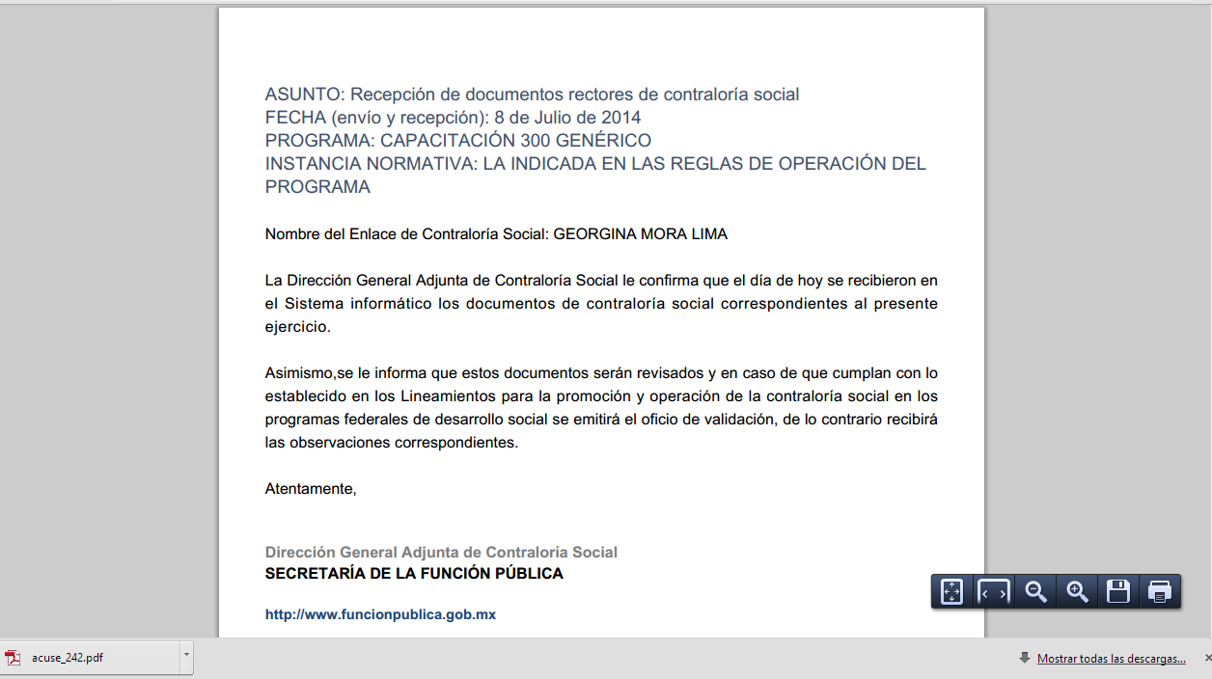
A continuación se muestra el acuse que emite el Sistema.

Slide 34
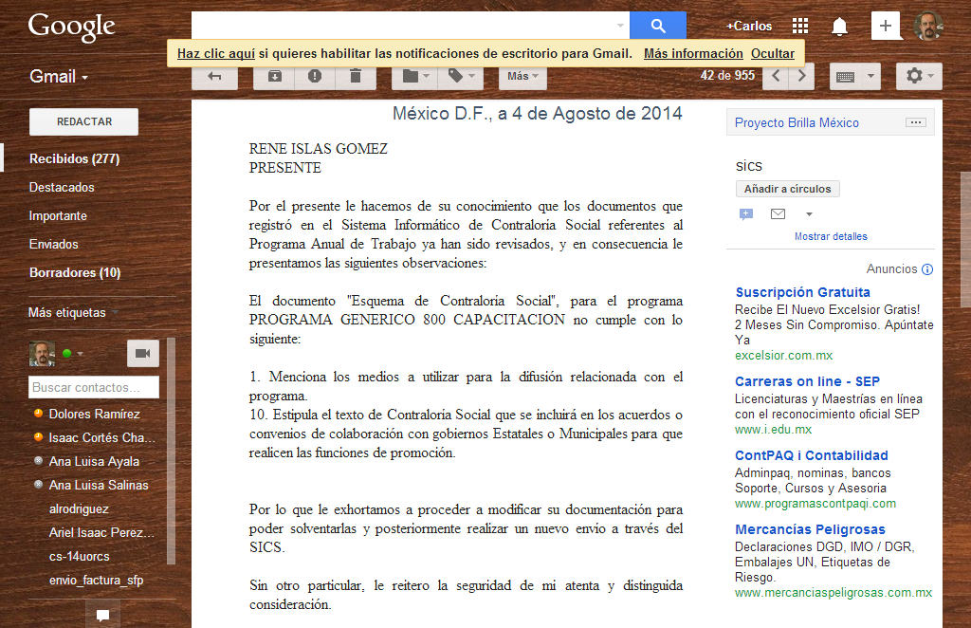
PROCESO: OBSERVACIONES DE LA SECRETARIA DE LA FUNCION PÚBLICA A LOS DOCUMENTOS BÁSICOS
El proceso inicia con el envío de un correo electrónico que hace el Sistema Informático de Contraloría Social (SICS) Versión 2.0 al Enlace de Contraloría Social.

Slide 35
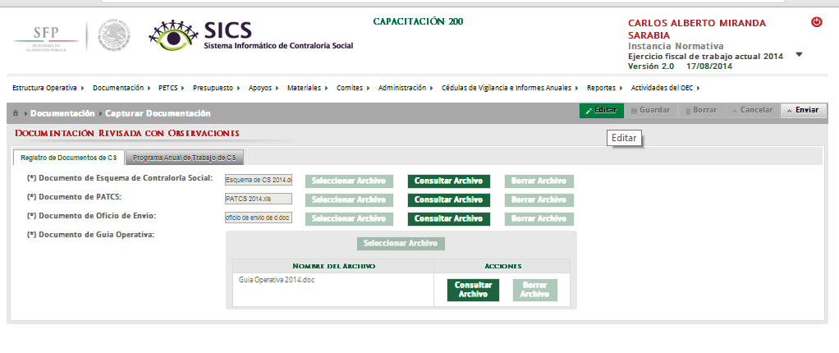
Dar clic en Editar para desbloquear la pantalla.

Slide 36
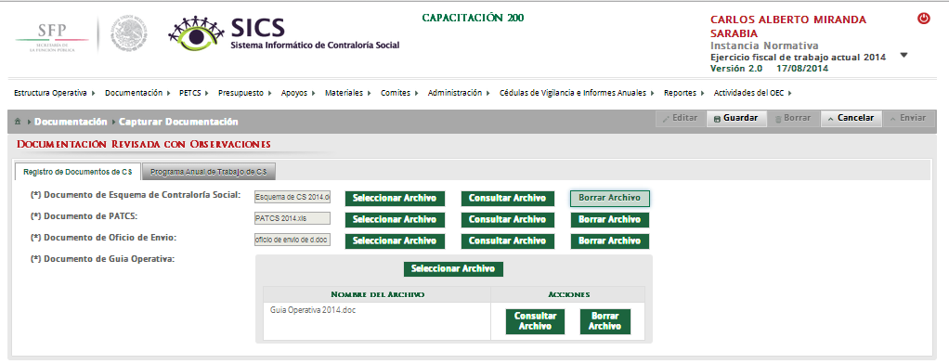
Dar clic en Borrar Archivo para sustituir el archivo ajustado con las observaciones realizadas por la Secretaría de la Función Pública y por consecuencia lo va a eliminar del sistema.

Slide 37
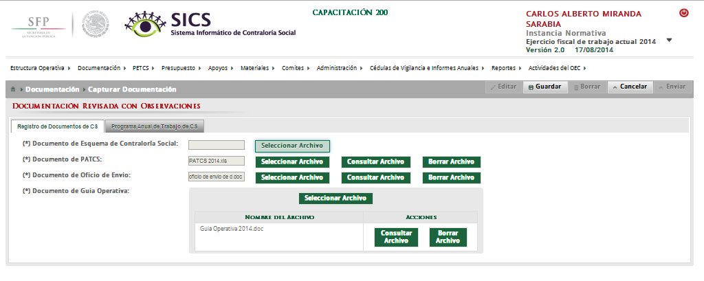
Dar clic en Seleccionar Archivo para adjuntar el archivo ajustado .

Slide 38
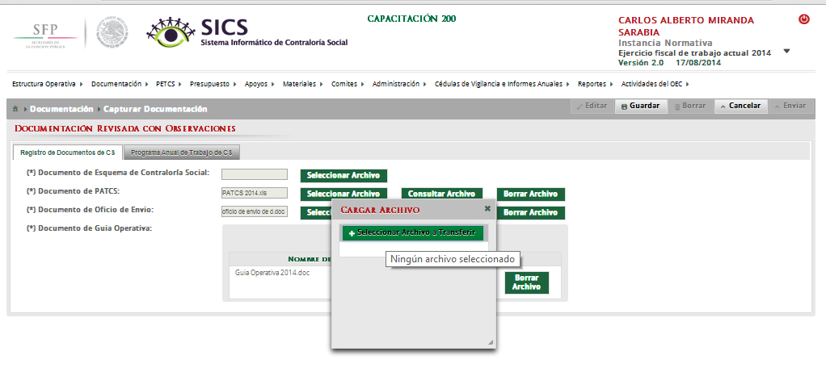
Dar clic en Seleccionar Archivo a Transferir para continuar con el proceso de adjuntar el archivo ajustado .

Slide 39
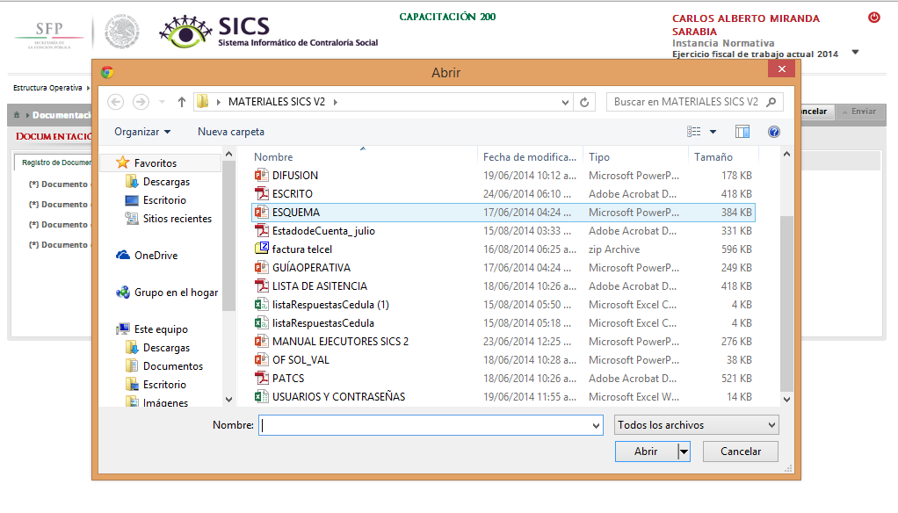
Ya que se da clic en Seleccionar Archivo a Transferir, se busca el archivo a adjuntar, una vez localizado se da clic en Abrir.

Slide 40
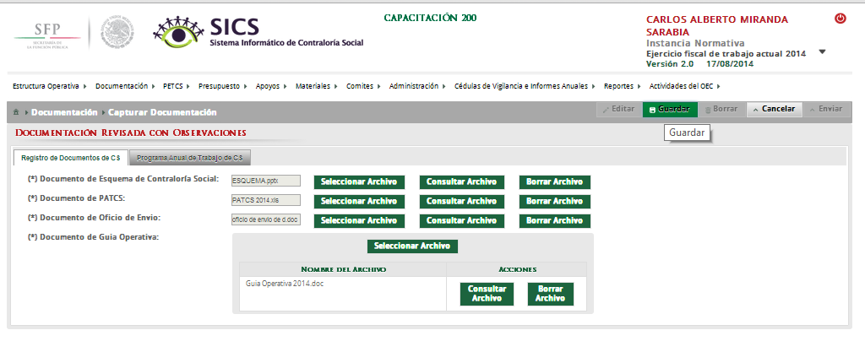
Dar clic en Guardar, para que quede registrada en el sistema.

Slide 41
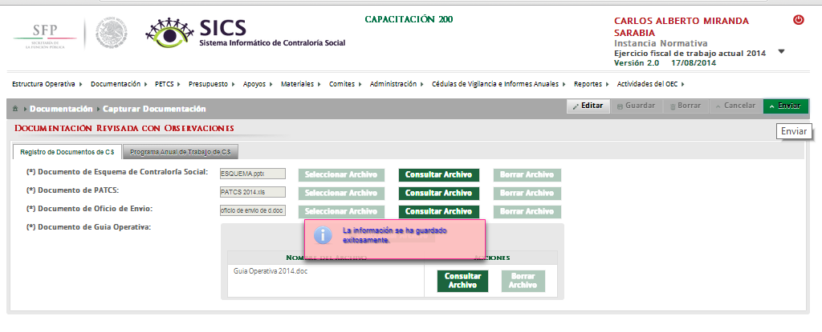
Después de dar clic en Guardar se activa el icono Enviar, para que pueda ser enviada la información con los ajustes señalados a la Secretaría de la Función Pública para su posterior validación de los Documentos Básicos (Esquema, Guía Operativa y PATCS). Dar un clic a Enviar.

Slide 42
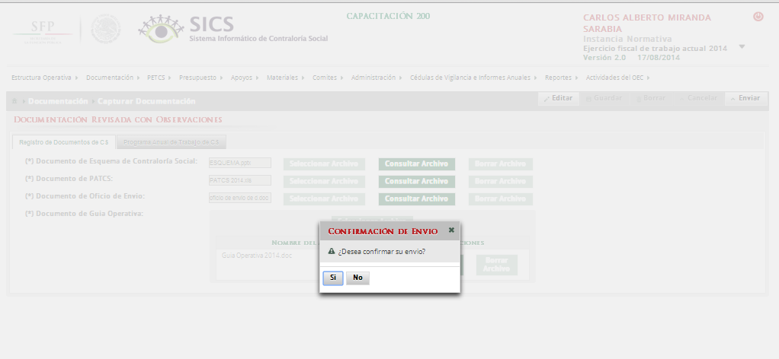
Dar clic en el icono Si para confirmar el envío de los Documentos Básicos para su validación.

Slide 43
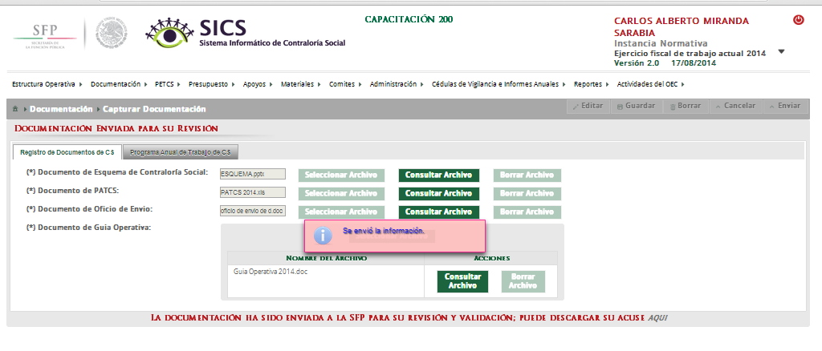
El sistema muestra el siguiente mensaje de que se envío la información. Adicionalmente presenta al usuario el aviso si desea descargar su acuse de recibo enviado por la Secretaría de la Función Pública.

Slide 45
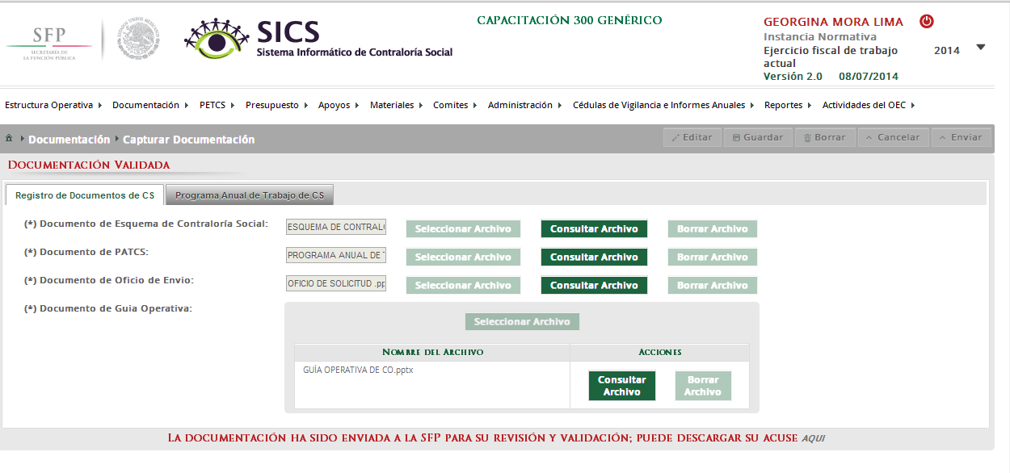
Una vez que la Secretaría de la Función Pública valida los Documentos Básicos (Esquema, Guía Operativa y PATCS, se muestra el siguiente mensaje.

Slide 46
PROCESO: REGISTRO DE EJECUTORAS Y USUARIOS
Módulo: Estructura Operativa
Funcionalidad: En este módulo se dan de alta los usuarios y las ejecutoras del programa federal, así como también se pueden consultar las Ejecutoras que fueron dadas de alta.
Para iniciar con la captura de la información se selecciona el menú Estructura Operativa y se da clic en la opción Generar Ejecutoras.

Slide 47
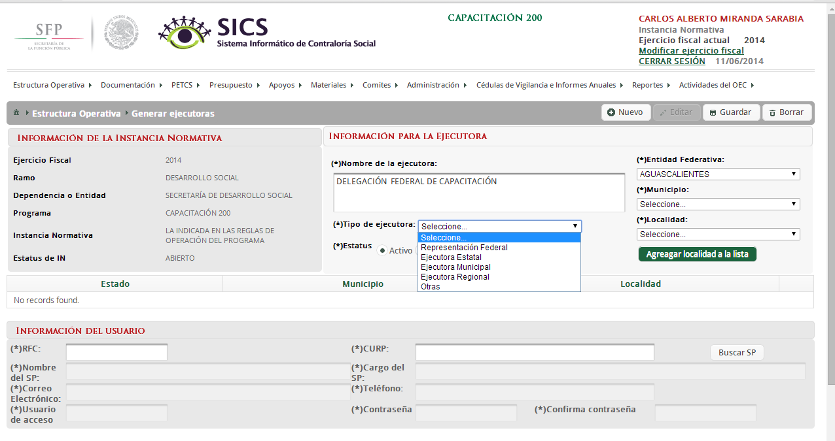
En esta pantalla primeramente se registra la Información de la Ejecutora nombre de la ejecutora, tipo de ejecutora, estatus, Entidad federativa, Municipio, Localidad dar clic en “Agregar Localidad a la Lista”, si este paso no se lleva a cabo la ejecutora no quedará registrada.

Slide 48
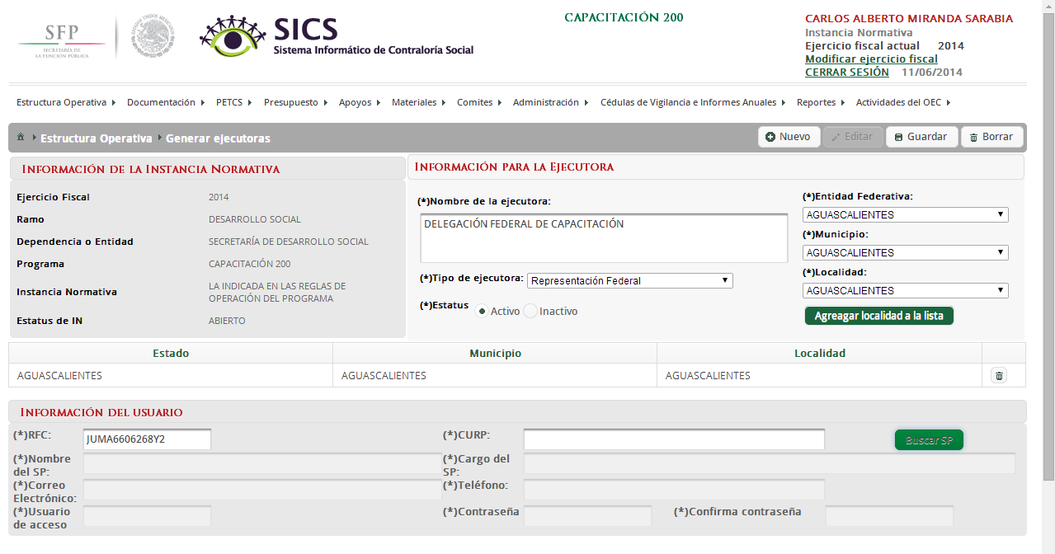
El siguiente apartado de esta pantalla es Información del Usuario, en el caso de Servidores Públicos Federales registrar el RFC, dar clic en Buscar SP, (el SICS lo buscará en el RUSP (Registro Único de Servidores Públicos), si no lo encuentra habilitará el campo de CURP, nombre del SP, cargo del SP para que se registra de manera manual. En el caso de Ejecutoras Estatales y Municipales el icono Buscar SP se encuentra deshabilitado y se tendrá que capturar todos los campos.

Slide 49
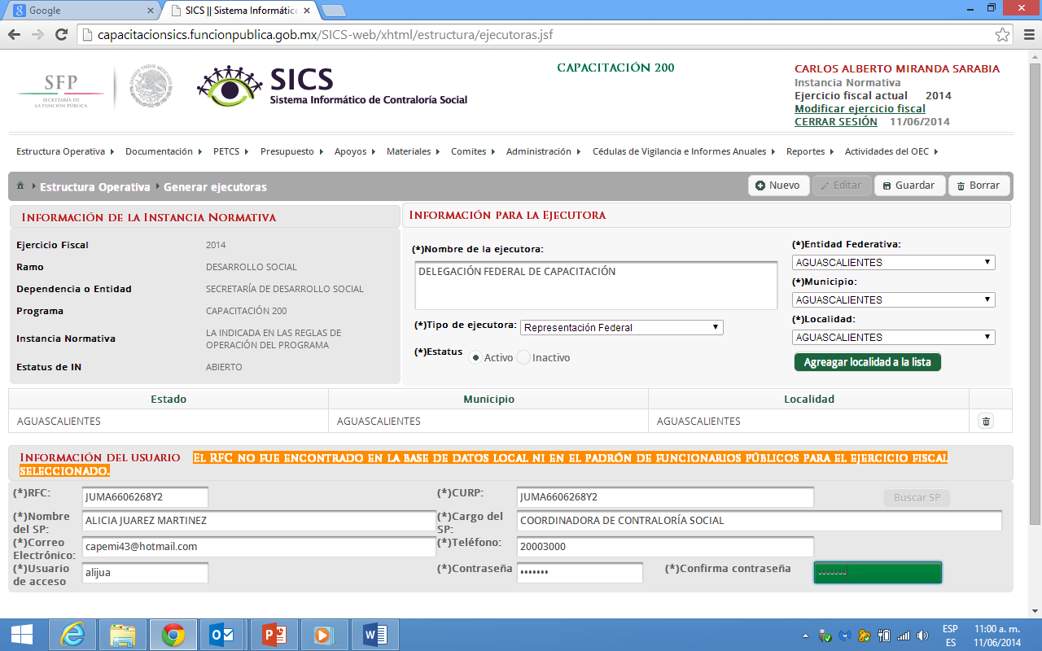
Nota: El SICS manda este mensaje cuando no encuentra el RFC en la base de datos de Servidores Públicos Federales, por lo que se tienen que llenar todos los campos de manera manual.

Slide 50
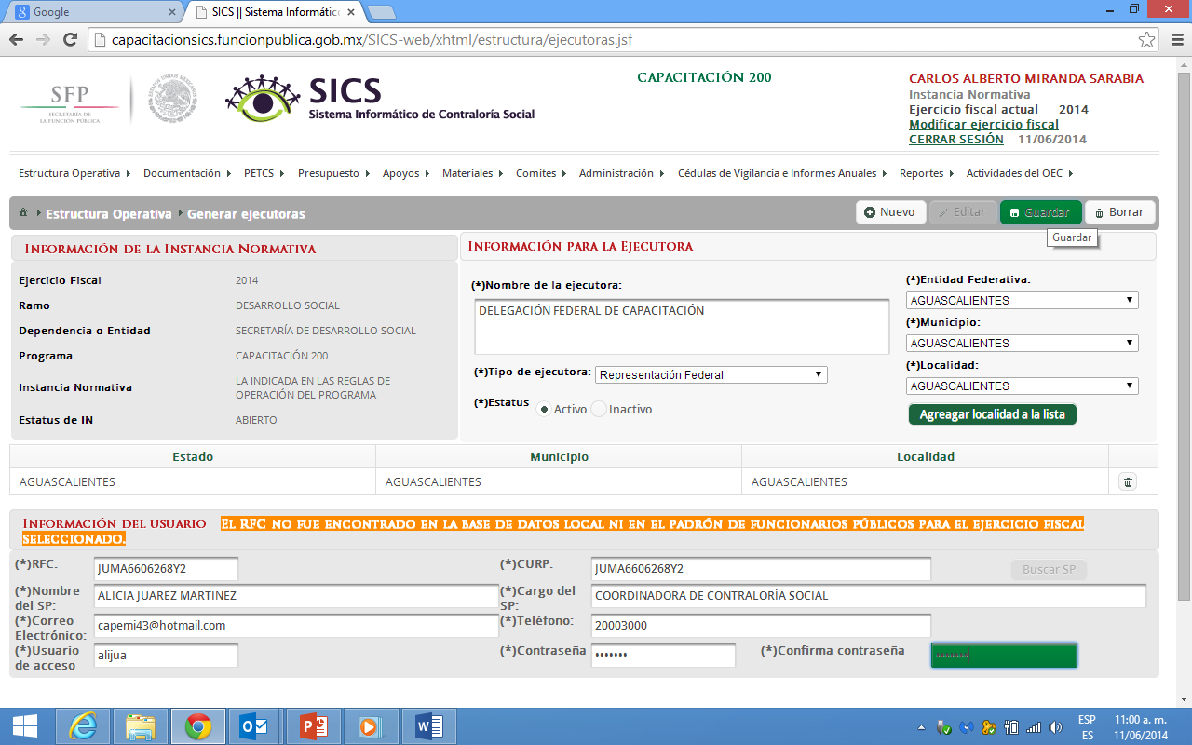
Dar clic en Guardar una vez que haya registrado todos los datos de Ejecutora y Usuarios solicitados.

Slide 51
Dar clic en Borrar si desea eliminar toda la información capturada y que no haya sido guardada.

Slide 52
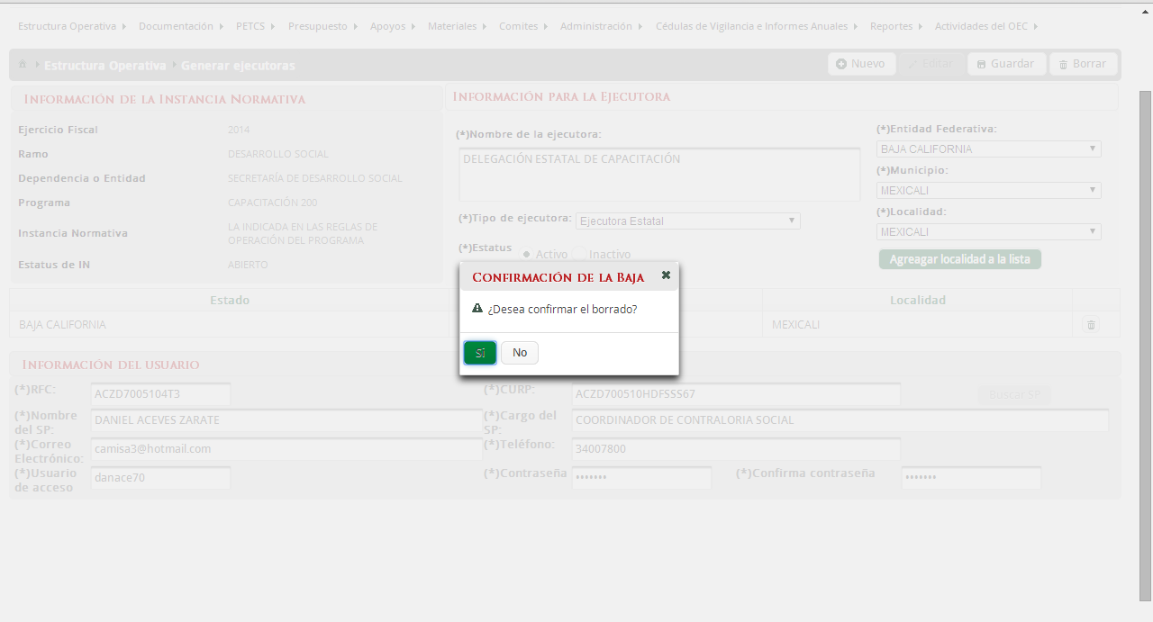
Dar clic en Si ,para confirmar el borrado de la información capturada

Slide 53
PROCESO: CONSULTA DE EJECUTORAS Y USUARIOS
Módulo: Estructura Operativa
Funcionalidad: En este sub-módulo se consulta los Usuarios y las Ejecutora que fueron dados de alta con anterioridad, así como llevar a cabo alguna modificación o borrar la ejecutora que fue guardada.
Para iniciar con la captura de la información se selecciona el menú Estructura Operativa y se da clic en la opción Consultar Ejecutoras.

Slide 54
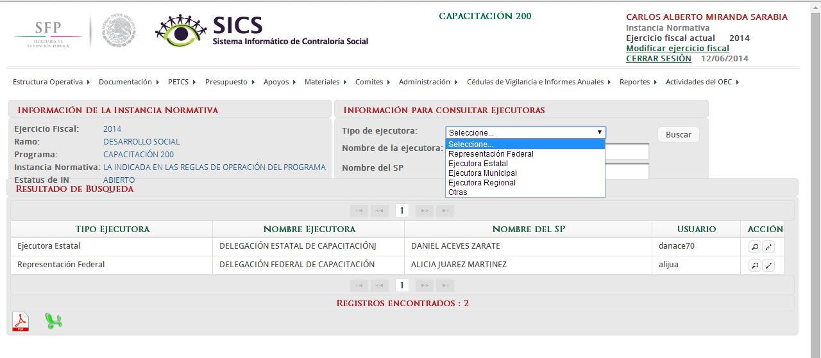
En esta pantalla en el apartado de Información para Consultar Ejecutoras se pueden consultar la Ejecutora de tres maneras: Por tipo de Ejecutora, Por Nombre de Ejecutora o Por Nombre de Servidor Público (usuario).
Dar clic en Buscar una vez que haya definido la forma en que desea llevar a cabo la consulta.
Pulse el botón una vez que haya definido la forma en que desea llevar a cabo la consulta.

Slide 55
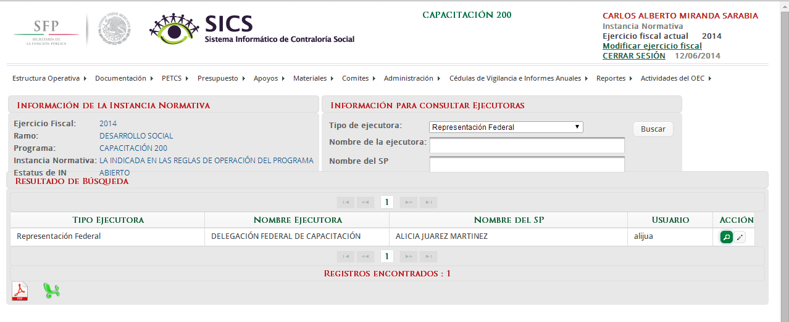
Si se desea realizar la consulta de la Ejecutora dar clic en el icono de Ejecutora.

Slide 56
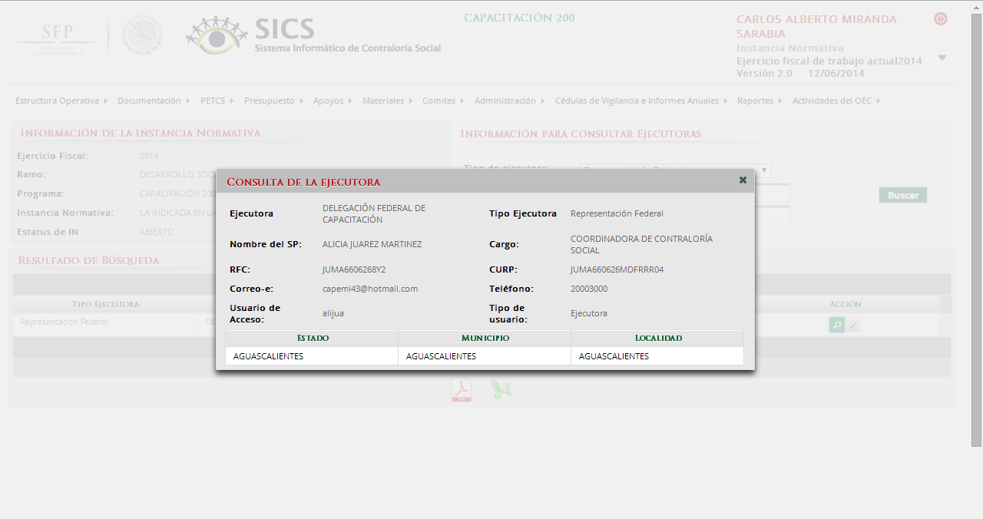
En la siguiente pantalla se pueden ver todos los datos de la Ejecutora, así como el usuario asociado a dicha Ejecutora. Para cerrar esta pantalla dar clic en X.

Slide 57
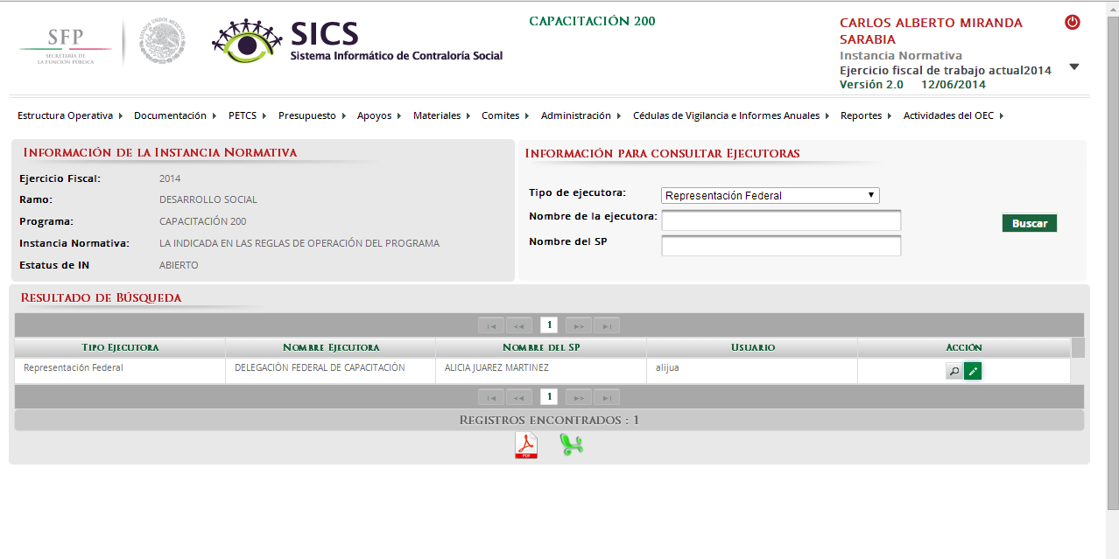
Dar clic en el icono Editar ,si desea llevar a cabo alguna modificación a los datos ya capturados.

Slide 58
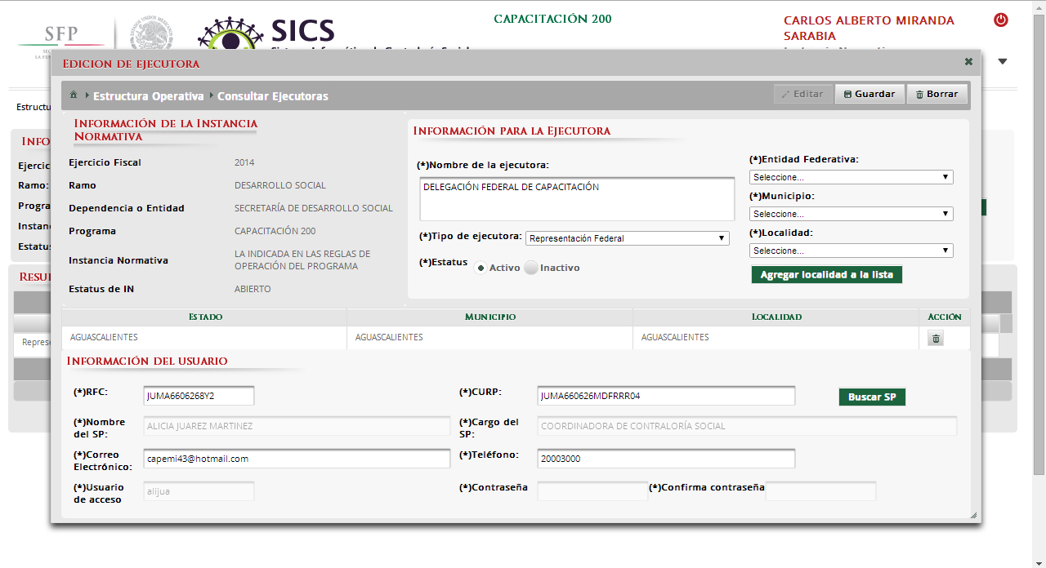
En esta pantalla se pueden modificar algunos datos de la Ejecutora como del Usuario, también permite borrar la información capturada.

Slide 59
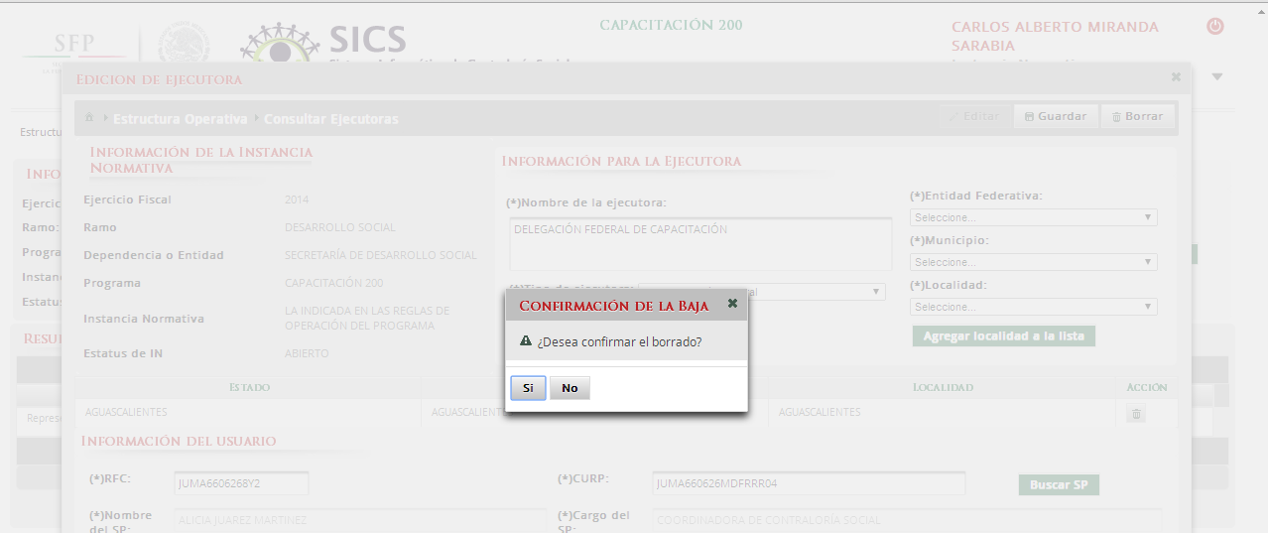
Dar clic en Si para confirmar el borrado.

Slide 60
PROCESO: REGISTRO DE PRESUPUESTO
Módulo: Presupuesto
Funcionalidad: Capturar los datos generales del programa, los hombres y mujeres a beneficiar el presupuesto del PEF, el presupuesto a vigilar por los comités de contraloría social así como su distribución entre las Ejecutoras y poder realizar modificaciones al presupuesto a vigilar por la contraloría social. Este módulo esta compuesto por el sub-módulo de Asignación de Presupuesto .
Para registrar el presupuesto se selecciona Presupuesto y se da clic en Asignación de Presupuesto.

Slide 61
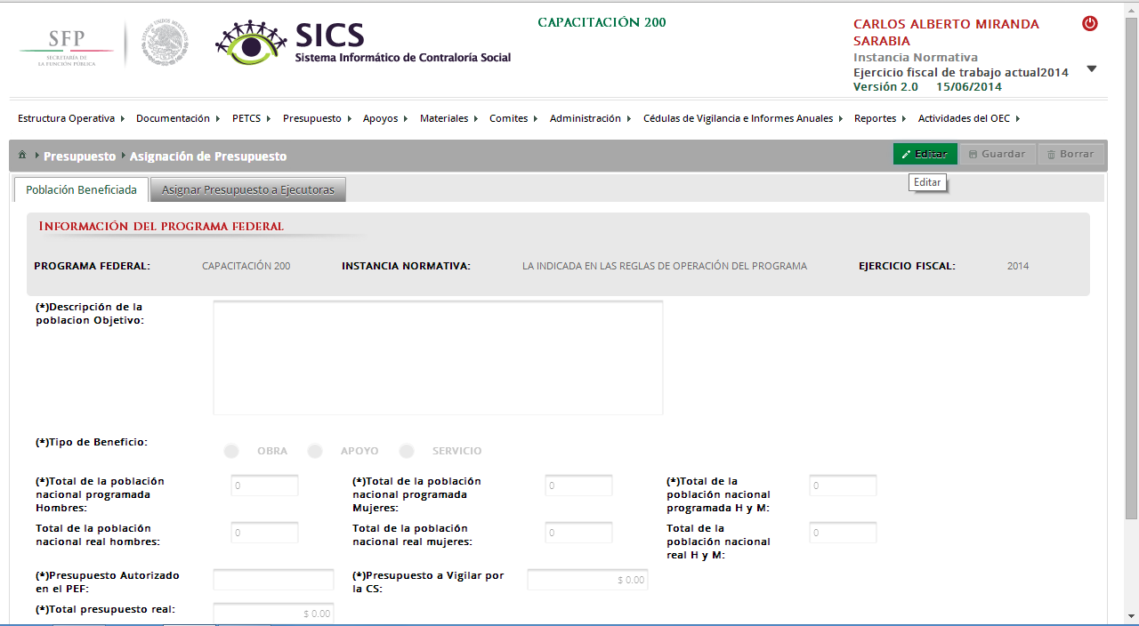
Esta pantalla esta compuesta por dos secciones Población Beneficiada en donde se capturan los datos generales del programa, en la segunda Asignar Presupuesto a Ejecutoras, en está se registra la distribución del presupuesto entre las Ejecutoras. Dar clic en Editar para desbloquear la pantalla.

Slide 62
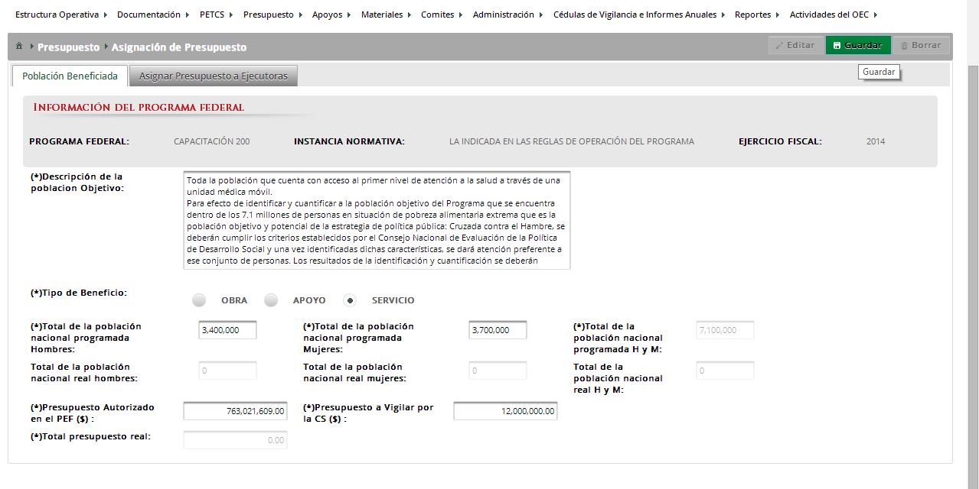
En la sección Población Beneficiada se captura la Población Objetivo, Tipo de Beneficio, Total de la población Nacional programada Hombres, Total de la población Nacional programada Mujeres, Presupuesto autorizado en el PEF, Presupuesto a vigilar por la Contraloría Social. Dar clic en Guardar cuando haya completado la información.

Slide 63
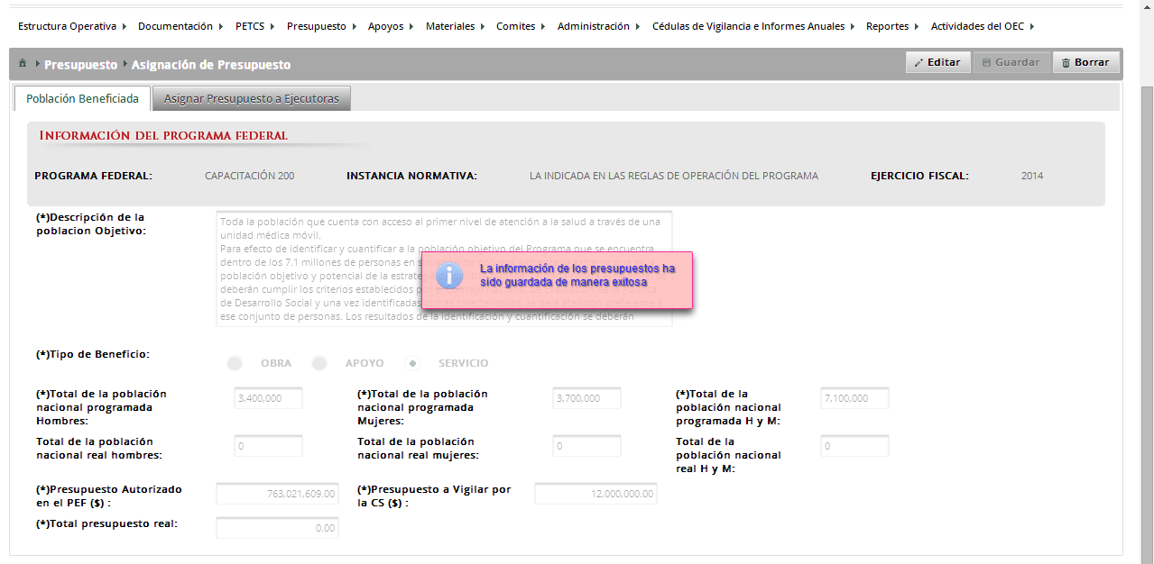
Después de dar clic en Guardar aparece el siguiente aviso que indica que esta registrado en el SICS.

Slide 64
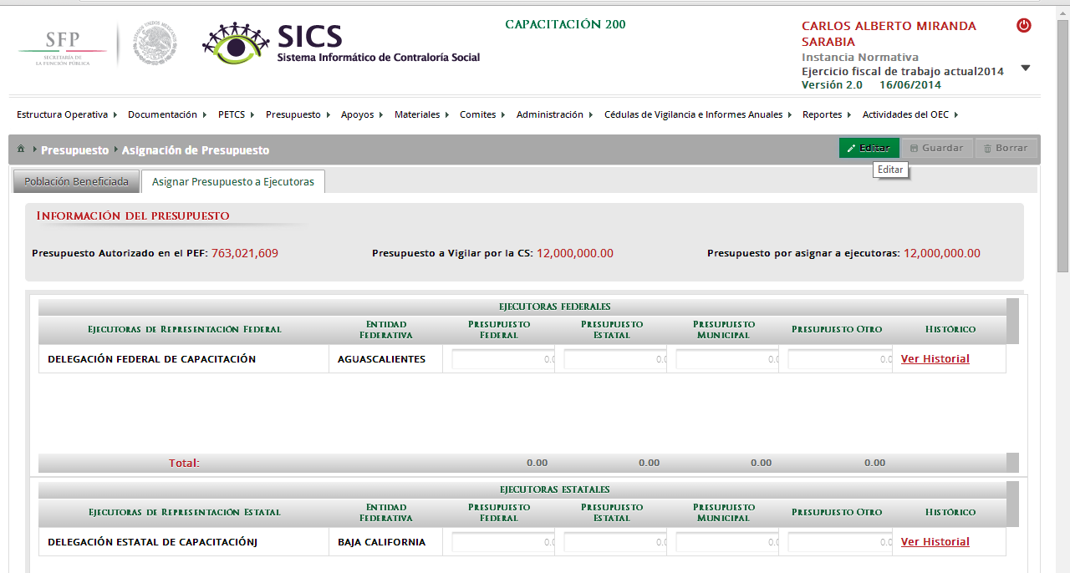
En la sección Asignar Presupuesto a Ejecutoras se lleva a cabo la distribución del presupuesto entre las Ejecutoras del Programa. Dar clic en Editar para desbloquear la pantalla y poder iniciar con el registro de información. El presupuesto que se toma en cuenta es el vigilado por los comités de contraloría social, el PEF es solo de referencia.

Slide 65
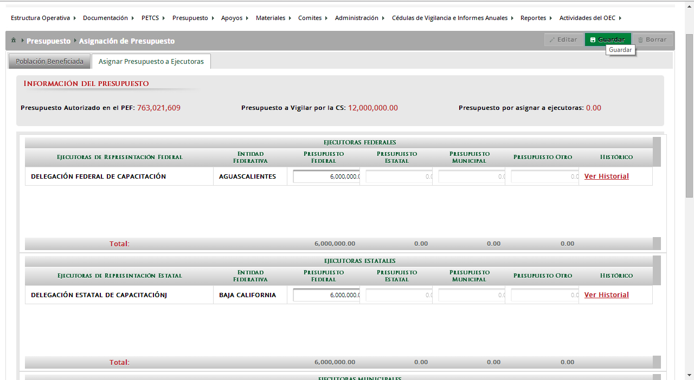
Dar clic en Guardar una vez que haya concluido con la captura de la distribución del presupuesto, no perder de vista como se va moviendo el presupuesto a vigilar por la contraloría social conforme se va capturando hasta quedar en cero.

Slide 66
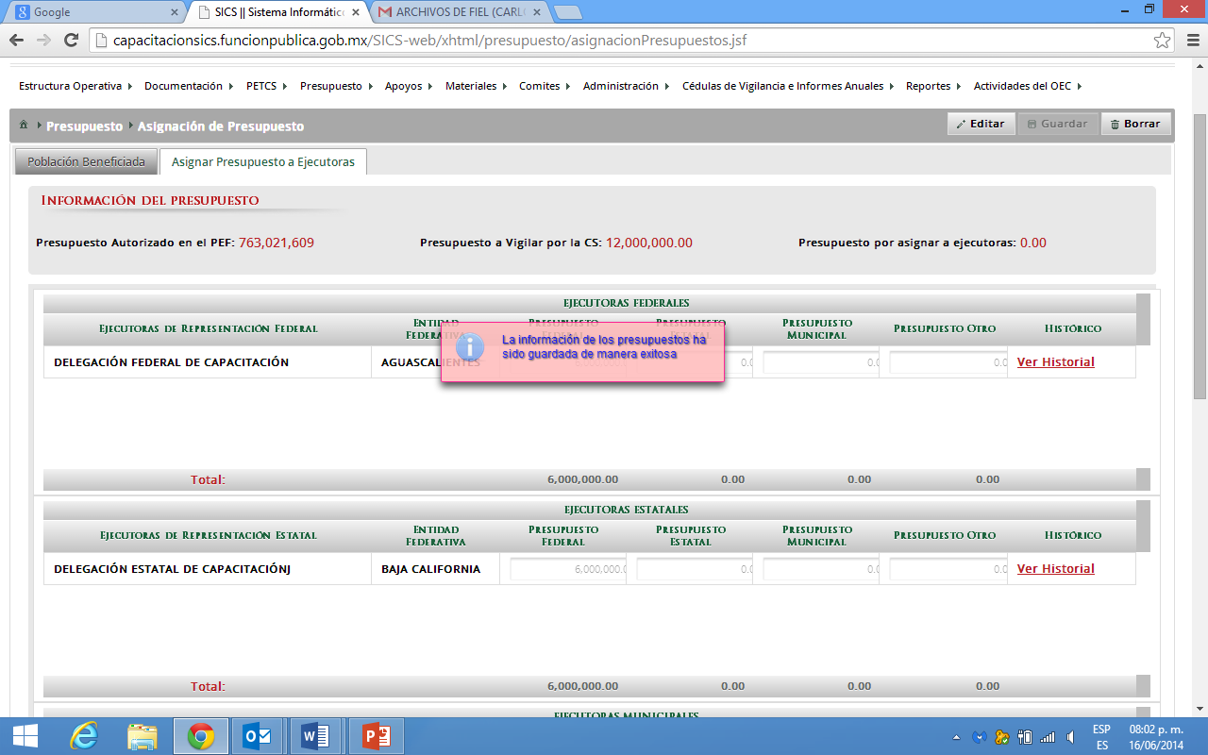
Una vez que se da clic en Guardar aparece el siguiente aviso que indica que esta registrado en el SICS.

Slide 67
Si desea hacer alguna modificación al presupuesto capturado dar clic en Editar

Slide 68
Dar clic en Guardar ya que haya efectuado los cambios al presupuesto.

Slide 69
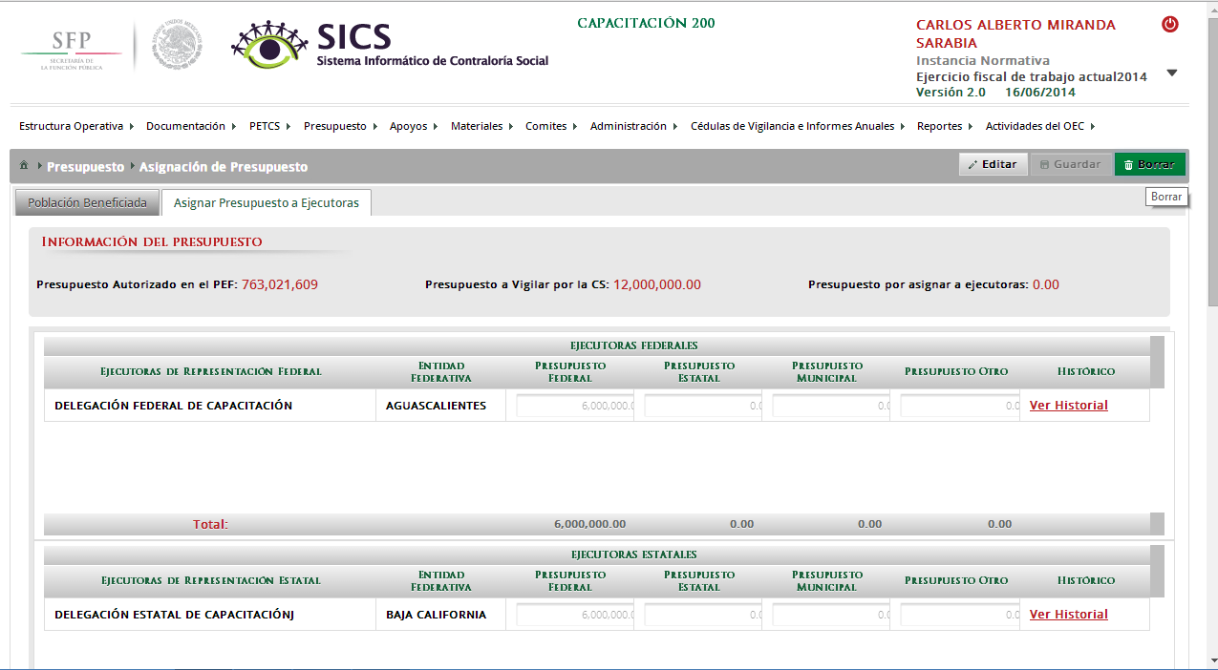
Dar clic en Borrar en el caso de que desee eliminar la información capturada.

Slide 70
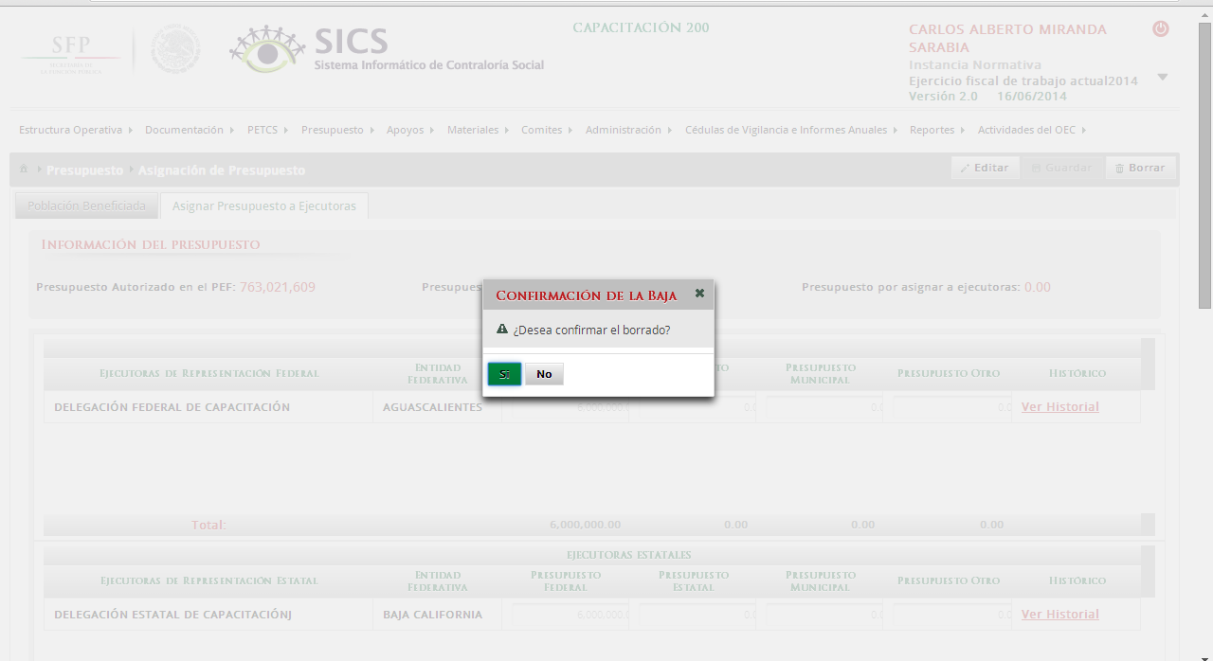
Dar clic en Si para confirmar el borrado de la información capturada.

Slide 71
PROCESO: REGISTRO DE MATERIALES DE DIFUSIÓN
Funcionalidad: Registrar, consultar y editar los materiales de difusión y capacitación producidos por las Instancias Normativas así como la distribución entre sus ejecutoras.
También se pueden capturar en este módulo los eventos de capacitación llevados a cabo por las Instancias Normativas.
El módulo de Materiales esta integrado por cuatro sub-módulos: Materiales de Difusión. Materiales de Capacitación, Capacitaciones y Monitoreo de Materiales.

Slide 72
Para registrar los Materiales de Difusión se selecciona Materiales de Difusión y se da clic en Registrar Materiales de Difusión

Slide 73
En esta pantalla se puede realizar el registro del Material de Difusión se debe capturar el nombre del material, ingresar el archivo del material de difusión y registrar la cantidad producida del mismo. Despliegue la ventana del campo de Nombre de Material.

Slide 74
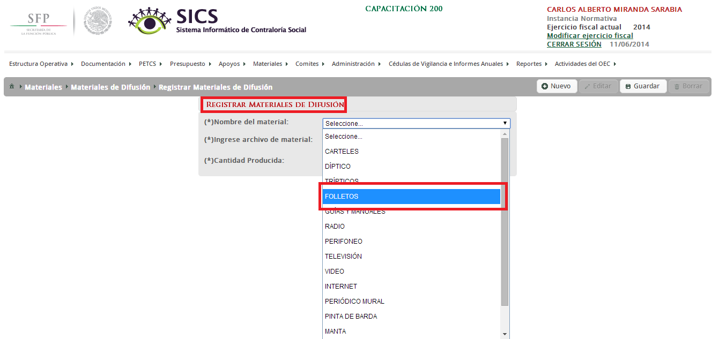
Dar clic sobre el material una vez que haya sido seleccionado el material a registrar.

Slide 75
Dar clic en Seleccionar Archivo para cargar el archivo electrónico del material de difusión que se va a registrar.

Slide 76
Dar clic en Seleccionar Archivo a Transferir para iniciar con la búsqueda del archivo.

Slide 77
Dar clic en el archivo seleccionado y posteriormente dar clic en Abrir una vez que haya localizado el archivo que va adjuntar en la carpeta correspondiente.

Slide 78
Posteriormente se debe registrar la cantidad producida del material de difusión.

Slide 79
Dar clic en Guardar una vez que se capturó la información solicitada.

Slide 80
PROCESO: CONSULTA Y/O MODIFICACIONES EN EL REGISTRO DE MATERIALES DE DIFUSIÓN
Para consultar los Materiales de Difusión se selecciona Materiales de Difusión y se da clic en Consultar Materiales de Difusión

Slide 81
En esta pantalla Lista de Materiales de Difusión se pueden consultar todos los materiales de difusión que fueron capturados.

Slide 82
Dar clic en Consultar Archivo para poder visualizar el material de difusión cargado en el SICS.

Slide 83
MATERIALES DE DIFUSIÓN

Slide 84
Dar clic en Editar para hacer modificaciones al material de difusión cargado.

Slide 85
En esta pantalla se pueden hacer los cambios que sean necesarios pueden ser el Nombre del Material, adjuntar un nuevo archivo y modificar la cantidad de material producida.

Slide 86
Dar clic en Guardar una vez que haya terminado de hacer las modificaciones en el material de difusión.

Slide 87
PROCESO: ASIGNACIÓN DE MATERIALES DE DIFUSIÓN A LAS EJECUTORAS
Dar clic en Asignar para asignar el material de difusión a las Ejecutoras del Programa.

Slide 88
En esta pantalla aparece las Ejecutoras a quienes se les asignará material de difusión, se tiene que capturar la cantidad asignada y la fecha de asignación.

Slide 89
Cada que se asigne una cantidad de material a la Ejecutora, en la parte inferior izquierda se muestra la cantidad restante de material de difusión a asignar.

Slide 90
Dar clic en fecha de asignación para registrar la fecha de asignación del material a cada Ejecutora.

Slide 91
Dar clic en la fecha que se asignó el material de difusión.

Slide 92
Dar clic en Guardar para confirmar la asignación de materiales de difusión.

Slide 93
PROCESO: REGISTRO DE MATERIALES DE CAPACITACIÓN
Para registrar los Materiales de Capacitación se selecciona Materiales de Capacitación y se da clic en Registrar Materiales de Capacitación.

Slide 94
En este pantalla se registran los Materiales de Capacitación por lo que se tienen que capturar los siguientes datos: Nombre del Material, adjuntar el archivo electrónico y la cantidad producida de material.

Slide 95
Dar clic en Nombre del Material para desplegar la ventana y dar clic en el material seleccionado.

Slide 96
Dar clic en Seleccionar Archivo para adjuntar el material de capacitación.

Slide 97
Dar clic en Seleccionar Archivo a Transferir para ingresar a la carpeta que contiene el archivo y adjuntarlo en el sistema.

Slide 98
Dar clic en el archivo seleccionado y posteriormente dar clic en Abrir una vez que haya localizado el archivo que va adjuntar en la carpeta correspondiente.

Slide 99
Registrar la cantidad producida de material de capacitación.

Slide 100
Dar clic en Guardar una vez que se haya terminado la captura del material de capacitación.

Slide 101
Dar clic en Nuevo para registrar un nuevo material de difusión.

Slide 102
PROCESO: CONSULTA Y/O MODIFICACIONES EN EL REGISTRO DE MATERIALES DE CAPACITACIÓN
Para consultar los Materiales de Capacitación se selecciona Materiales de Capacitación y se da clic en Consultar Materiales de Capacitación.

Slide 103
En esta pantalla Lista de Materiales de Capacitación se pueden consultar todos los materiales de capacitación que fueron capturados.

Slide 104
Dar clic en Consultar Archivo para poder visualizar el material de capacitación cargado en el sistema.

Slide 105
MATERIALES DE CAPACITACIÓN

Slide 106
Dar clic en Editar para hacer modificaciones al material de capacitación cargado en el sistema.

Slide 107
En esta pantalla se pueden hacer los cambios que sean necesarios pueden ser el Nombre del Material, adjuntar un nuevo archivo y modificar la cantidad de material de capacitación producida.

Slide 108
Dar clic en Guardar una vez que haya terminado de hacer las modificaciones en el material de capacitación.

Slide 109
Dar clic en Borrar si desea eliminar el material de capacitación cargado en el SICS.

Slide 110
Dar clic en Si en el caso de que desee eliminar el material de capacitación cargado en el SICS.

Slide 111
PROCESO: ASIGNACIÓN DE MATERIALES DE CAPACITACIÓN A LAS EJECUTORAS
Dar clic en Asignar para asignar el material de capacitación a las Ejecutoras del Programa.

Slide 112
En esta pantalla aparecen las Ejecutoras a quienes se les asignará material de capacitación, se tiene que capturar la cantidad asignada y la fecha de asignación.

Slide 113
Cada que se asigne una cantidad de material a la Ejecutora, en la parte inferior izquierda se muestra la cantidad restante de material de capacitación a asignar.

Slide 114
Dar clic en fecha de asignación para registrar la fecha de asignación del material a cada Ejecutora.

Slide 115
Dar clic en la fecha que se asignó el material de capacitación.

Slide 116
Dar clic en Guardar para confirmar la asignación de materiales de capacitación.

Slide 117
PROCESO: REGISTRO DE EVENTOS DE CAPACITACIÓN REALIZADOS POR LA IN
Funcionalidad: En este sub-módulo se registran y consultan las capacitaciones que llevo a cabo la Instancia Normativa.
El sub-módulo de Capacitaciones esta integrado por dos apartados: Registrar Capacitaciones Impartidas, Consultar Capacitaciones.
Para registrar los Eventos de Capacitación impartidos se selecciona Materiales y se da clic en Capacitaciones y posteriormente dar clic en Registro de capacitaciones impartidas.

Slide 118
En esta pantalla es donde se registran las capacitaciones impartidas por la Instancia Normativa se tienen que completar la información de los siguientes campos: Nombre del evento de capacitación, Temática, Figura Capacitada, Entidad Federativa Sede, Municipio Sede, Localidad Sede, Fecha de Impartición Número de Participantes, Lista de Participantes. Se inicia capturando el Nombre del evento de Capacitación.

Slide 119
Una vez que ya se completó el Nombre del evento de capacitación, Temática, Figura Capacitada, Entidad Federativa Sede, Municipio Sede, Localidad Sede, Fecha de Impartición Número de Participantes. Dar clic en Seleccionar Archivo para iniciar con la búsqueda del archivo a adjuntar.

Slide 120
Dar clic en Seleccionar Archivo a Transferir para continuar con la búsqueda del archivo a adjuntar.

Slide 121
Ya que haya encontrado la carpeta que contiene la Lista de asistencia a adjuntar. Dar clic en el archivo seleccionado y posteriormente dar un clic en Abrir.

Slide 122
Dar clic en Guardar una vez que haya completado toda la información para que quede registrado su evento en el sistema.

Slide 123
PROCESO: CONSULTA Y/O MODIFICACIÓN DE EVENTOS DE CAPACITACIÓN REALIZADOS POR LA IN
Para consultar las Capacitaciones Impartidas se selecciona Capacitaciones y se da clic en Consultar Capacitaciones.

Slide 124
En esta pantalla aparecen las capacitaciones que fueron capturadas en el sistema (Temática, Figura Capacitada, Entidad, Municipio, Localidad, Fecha de Impartición, Número de Participantes y el archivo adjunto de la lista de Asistencia). Dar clic en el icono de Lista de Asistencia, si usted desea visualizar la Lista de Asistencia.

Slide 125
Dar clic en Editar si desea hacer alguna modificación a la información capturada.

Slide 126
Para realizar la modificación se selecciona el campo especifico a cambiar o de ser necesario se pueden modificar todos los campos, el proceso es el mismo al de registro del evento de capacitación antes descrito.

Slide 127
Dar clic en Guardar una vez que haya efectuado las modificaciones.

Slide 128
Dar clic en Borrar si desea eliminar la información capturada.

Slide 129
Dar clic en Si en el caso de que desee confirmar el borrado.

Slide 130
PROCESO: MONITOREO DE MATERIALES DE DIFUSIÓN Y CAPACITACIÓN
Funcionalidad: En este sub-módulo se monitorean la asignación que hace la Instancia Normativa de los materiales de difusión y materiales de capacitación a las Ejecutoras así como la Distribución que realizan las Ejecutoras.
Para Monitorear los Materiales de Difusión se selecciona Materiales y se da clic en Monitoreo de Materiales y posteriormente dar clic en Materiales de Difusión.

Slide 131
En esta pantalla se pueden consultar los materiales de difusión para ello si desea si puede filtrar la información por Ejercicio Fiscal, Programa, Nombre del material o producido por, también lo puede hacer directamente con las variables que le da en automático el sistema.

Slide 132
Dar clic en Buscar ya que haya seleccionado los criterios de búsqueda.

Slide 133
En esta pantalla se podrá monitorear la Asignación y Distribución de los Materiales de Difusión por Ejecutora. En la parte inferior derecha aparece el total de Material de Difusión asignado y distribuido.

Slide 134
En el sub-módulo Monitorear los Materiales de Capacitación se selecciona Materiales y se da clic en Monitoreo de Materiales y posteriormente dar clic en Materiales de Capacitación.

Slide 135
En esta pantalla se pueden consultar los materiales de difusión para ello si desea si puede filtrar la información por Ejercicio Fiscal, Programa, Nombre del material o producido por, también lo puede hacer directamente con las variables que le da en automático el sistema.

Slide 136
Dar clic en Buscar ya que haya seleccionado los criterios de búsqueda.

Slide 137
En esta pantalla se podrá monitorear la Asignación y Distribución de los Materiales de Capacitación por Ejecutora. En la parte inferior derecha aparece el total de Material de Capacitación asignado y distribuido.

Slide 138
PROCESO: CAPTURA DE PREGUNTAS DE CÉDULAS DE VIGILANCIA E INFORME ANUAL
Módulo: Cédulas de Vigilancia e Informes Anuales
Funcionalidad: Capturar las preguntas correspondientes al Programa en las Cédulas Vigilancia y capturar las preguntas del Informe Anual para que las Ejecutoras puedan capturar dichos instrumentos.
Para iniciar con el registro de las preguntas de las Cédulas de Vigilancia e Informes Anuales, dar clic en el menú Cédulas de Vigilancia e Informes Anuales y posteriormente dar clic en Registrar Preguntas y tipos de respuesta.

Slide 139
En esta pantalla se selecciona el tipo de cédula (Cédula de Vigilancia), clasificación de la cédula (apoyo, obra, servicio y mixta) dar clic en Adicionar preguntas para iniciar con la captura de las mismas.

Slide 140
En la pantalla “Adicionar Pregunta” se captura la pregunta que integrará la cédula de vigilancia, dar clic en Guardar pregunta para que quede registrada. Seleccione la opción de respuesta que corresponda y el rango de valor.

Slide 141
Dar clic en Finalizar cuando se hayan capturado todas las preguntas que integrarán las cédulas de vigilancia.

Slide 142
Esta pantalla tiene la funcionalidad de registrar las preguntas que integrarán el Informe Anual primeramente se selecciona el tipo de cédula (Informe Anual), dar clic en Adicionar preguntas para iniciar con la captura de las mismas.

Slide 143
En la pantalla “Adicionar Pregunta” se captura la pregunta que integrará el Informe Anual, dar clic en Guardar pregunta para que quede registrada.

Slide 144
Dar un clic en Finalizar cuando se hayan capturado todas las preguntas que integrarán el Informe Anual.

Slide 145
PROCESO: CONSULTA DE CÉDULAS DE VIGILANCIA E INFORMES ANUALES CAPTURADOS
Funcionalidad: En este sub-módulo se consultan las Cédulas de Vigilancia e Informe Anual que fueron capturados en el sistema.
Para la Consulta de las Cédulas de Vigilancia e Informe Anual se selecciona Cédulas de Vigilancia e Informe Anual y se da clic en Consultar Cédulas de Vigilancia e Informes Anuales.
.

Slide 146
En la pantalla “Consultar Instancias” se consultan las cédulas de vigilancia e informe anual que fueron capturados.

Slide 147
PROCESO: DESCARGAR LAS RESPUESTAS DE LAS CÉDULAS DE VIGILANCIA E INFORME ANUAL
Funcionalidad: En este sub-módulo se pueden descargar en Excel las preguntas así como las respuestas capturadas de la Cédula de Vigilancia e Informe Anual por cada uno de los comités.
Para iniciar con la descarga de las respuestas de la cédulas de vigilancia e informe anual capturadas, dar clic en el menú “ Cédulas de Vigilancia e Informes Anuales” y posteriormente dar clic en Descargar Respuestas.

Slide 148
Dar clic en el símbolo de Excel para que sean enviados los datos a una hoja de cálculo de Excel, previa selección de Ejecutora, clasificación de tipo de Cédula (Cédula de Vigilancia o Informe Anual), Clasificación de la Cédula de Vigilancia (Apoyo, Obra, Servicios o Mixta)

Slide 149
Dar clic en Guardar para iniciar con la descarga de la información.

Slide 150
Dar clic en Abrir para continuar con la descarga de la información.

Slide 151
En esta imagen se muestra como descarga la información en Excel.

Slide 152
PROCESO: REPORTES GENERADOS POR EL SICS
Módulo: Reportes
Funcionalidad: Obtener diferentes reportes para llevar a cabo un análisis de la información capturada por la Ejecutora. Los reportes son: Comités constituidos, Obras apoyos y servicios, Reuniones con Beneficiarios, Capacitaciones impartidas.
Para iniciar con la consulta de los reportes, dar clic en el menú Reportes y posteriormente dar clic en Comités constituidos .

Slide 153
Funcionalidad: En este sub-módulo se puede mostrar un reporte con los Comités que fueron capturados por las Ejecutoras..
Dar clic en Buscar una vez que se seleccionó los filtros (Ejercicio Fiscal, Programa y Entidad Federativa para desplegar el reporte.

Slide 154
En esta pantalla se muestran los comités capturados por las Ejecutoras.

Slide 155
Funcionalidad: En este sub-módulo se puede mostrar un reporte con los Obras, Apoyos y Servicios que fueron capturados por las Ejecutoras..
Dar clic en Reportes y posteriormente dar clic en Obras, Apoyos y Servicios

Slide 156
En la pantalla “Obras, Apoyos o Servicios” muestra un resumen de los Apoyos, Obras o Servicios capturados por Ejecutora, dar clic sobre la Ejecutora deseada para ver la información más detallada.

Slide 157
En la pantalla “Consultar acciones” muestra un resumen más detallado a nivel Ejecutora de los Apoyos, Obras o Servicios capturados. También tiene la opción de pasarlo a Excel.

Slide 158
Funcionalidad: En este sub-módulo se puede mostrar un reporte de las Reuniones con Beneficiarios que fueron capturados por las Ejecutoras..
Dar clic en Reportes y posteriormente dar clic en Reuniones con Beneficiarios .

Slide 159
Dar clic en Consultar para que muestre el reporte correspondiente.

Slide 160
En la pantalla “Reuniones con Beneficiarios” muestra un resumen de las Reuniones con Beneficiarios que están registradas en el sistema.

Slide 161
Funcionalidad: En este sub-módulo se puede mostrar un reporte de las Capacitaciones Impartidas que fueron capturados por las Ejecutoras.
Dar clic en Reportes y posteriormente dar clic en Capacitaciones Impartidas.

Slide 162
Dar clic en Buscar una vez que haya definido los criterios de búsqueda (Ejercicio Fiscal, Programa, Ejecutora o mostrar todas las Ejecutoras.

Slide 163
En la pantalla se muestra un resumen más detallado del número de figuras capacitadas por las Ejecutoras e Instancia, estos datos acompañados por una gráfica.

Slide 164
PROCESO: REGISTRO DE ACTIVIDADES EN QUE PUEDE APOYAR LOS OEC A LAS EJECUTORAS
Módulo: Actividades del OEC
Funcionalidad: Registrar por Ejecutora las actividades en que pueden apoyar los Órganos Estales de Control y ser enviado a la Secretaría de la Función Pública para que puedan ser considerados en los Programas Anuales de Trabajo de dichas Dependencias.
Para iniciar con el registro de información , dar clic en el menú Actividades del OEC y posteriormente dar clic en Definir Actividades de CS .

Slide 165
Dar clic en Editar para desbloquear la pantalla y poder iniciar con la captura

Slide 166
Dar clic en Guardar cuando haya concluido de capturar la información.

Slide 167
Dar clic en Borrar si desea capturar la información capturada.

Slide 168
Dar clic en Borrar si desea eliminar la información capturada.

Slide 169
Dar clic en Cancelar para suspender lo que se haya capturado y se vuelva a iniciar nuevamente con la captura.

Slide 170
Dar clic en Enviar para que la información sea recibida en la Secretaría de la Función Pública.

Slide 171
Dar clic en Si para confirmar el envío.

Slide 172
En la pantalla se muestra como cambia el estatus de Captura Inicial a Actividades enviadas para validación de la Secretaría de la Función Pública.

Slide 173
PROCESO: CAMBIO DE PASSWORD
Módulo: Administración
Funcionalidad: Cambiar la contraseña para ingresar al Sistema Informático de Contraloría Social Versión 2.0.
Para iniciar con el cambio de contraseña dar clic en Administración y posteriormente dar clic en Cambiar password.

Slide 174
Dar clic en Actualización una vez que ya se capturó la nueva contraseña.

Slide 175
Módulos para Monitorear a las Ejecutoras

Slide 176
PROCESO: SEGUIMIENTO A LOS PROGRAMAS ESTATALES DE TRABAJO (PETCS)
Módulo: PETCS
Funcionalidad: Realizar la consulta a las 9 actividades preseleccionadas que completaron las Ejecutoras en el módulo de PETCS para el monitoreo y seguimiento por parte de la Instancia Normativa.
Para iniciar con el seguimiento al PETCS dar clic en PETCS y posteriormente dar clic en Seguimiento de Actividades de las Ejecutoras.

Slide 177
Dar clic en la Ejecutora que va a monitorear para que se despliegue las 9 actividades preseleccionadas de cada Ejecutora.

Slide 178
PROCESO: CONSULTA DE LOS APOYOS,OBRAS Y SERVICIOS CAPTURADOS POR LA EJECUTORA
Módulo: APOYOS
Funcionalidad: Consultar y dar seguimiento los beneficios (apoyo, obra o servicio) que otorga el Programa.
Para iniciar con el seguimiento a los Apoyos, Obras o Servicios dar clic en APOYOS y posteriormente dar clic en Consultar Obras, Apoyos y Servicios.

Slide 179
Dar clic en la Ejecutora que va a monitorear para que se muestre cada uno de los apoyos capturados.

Slide 180
En esta pantalla se muestran los apoyos, obras o servicios capturados, si desea información más específica de la acción dar clic en el apoyo, obra o servicio deseado.

Slide 181
En esta pantalla se muestra el apoyo, obra o servicio con su estructura financiera.

Slide 182
PROCESO: CONSULTA DE COMITÉS CAPTURADOS EN EL SICS
Módulo: COMITÉS
Funcionalidad: Consultar los comités que fueron capturados en el sistema..
Para iniciar con la consulta de los Comités constituidos dar clic en Comités y posteriormente dar clic en Monitorear Comités.

Slide 183
Dar clic en Buscar para que se muestren los comités capturados.

Slide 184
Dar clic en la flecha que se encuentra a un lado del nombre del Programa para poder visualizar la lista de Instancias Ejecutoras con comités capturados.

Slide 185
Dar clic en la flecha que esta a un lado del nombre de la Ejecutora para poder visualizar la lista de comités capturados.

Slide 186
Dar clic en Consulta para poder visualizar la información completa del Comité.

Slide 187
En esta pantalla se tiene la información completa del comité capturado en el sistema.

